Slide 1
竞品
竞争产品如何做他们的移动应用程序？
1，框架
2，Trading work flow
3，Chart features

Slide 2
移动端做的好的公司（可去google play去下载）
MetaQuotes的MetaTrader4/5
SpotWare的CTrader
Vantage
SaxoTraderGo
Onada fxTrader
Forex.com
IG Forex
NetDania Stock & Forex Trader
XTB - Forex & CFD Trading
Binance
Webull - Stock Quotes & News
Samtrade FX
12

Slide 3
Summary（下面列表是基于Apple app store可下载的）
APP Name | Main | Chart框架 | Trade框架 | 评论量 | 优点
MT5 App | Quotes，Chart，Trade，History,Settings | 自研 | Account summary，position，Order | 5,197 | 1,主框架清晰，新手友好，上手即会用。 2，Chart是唯一支持2个symbol。
INZO Ctrader | Trade， Copy， blotter ，deposit | TradingView | Watchlists,Positions，orders，Price Alert,Histiory,Thransactions | 无 | 功能丰富且强大，有客户很想要的跟单系统
VertexFX Trader | Quote，Chart，Trade，History，Net Trade | TradingView | Trading,Orders | 无 | 中东市场最受欢迎的，也是最匹配Fortex系统架构的，但是易用性差点
VT Markets | Trades,Orders,Go live,Discover,Profile | HQChat | Account Summary,Opend,Pending, History | 17K | 功能齐全，EndUser友好。

Slide 4
MT5 APP
1，主框架和功能汇总
2，Trade的入口
3，Trade模块的订单管理
4，Chart界面的主要功能

Slide 5
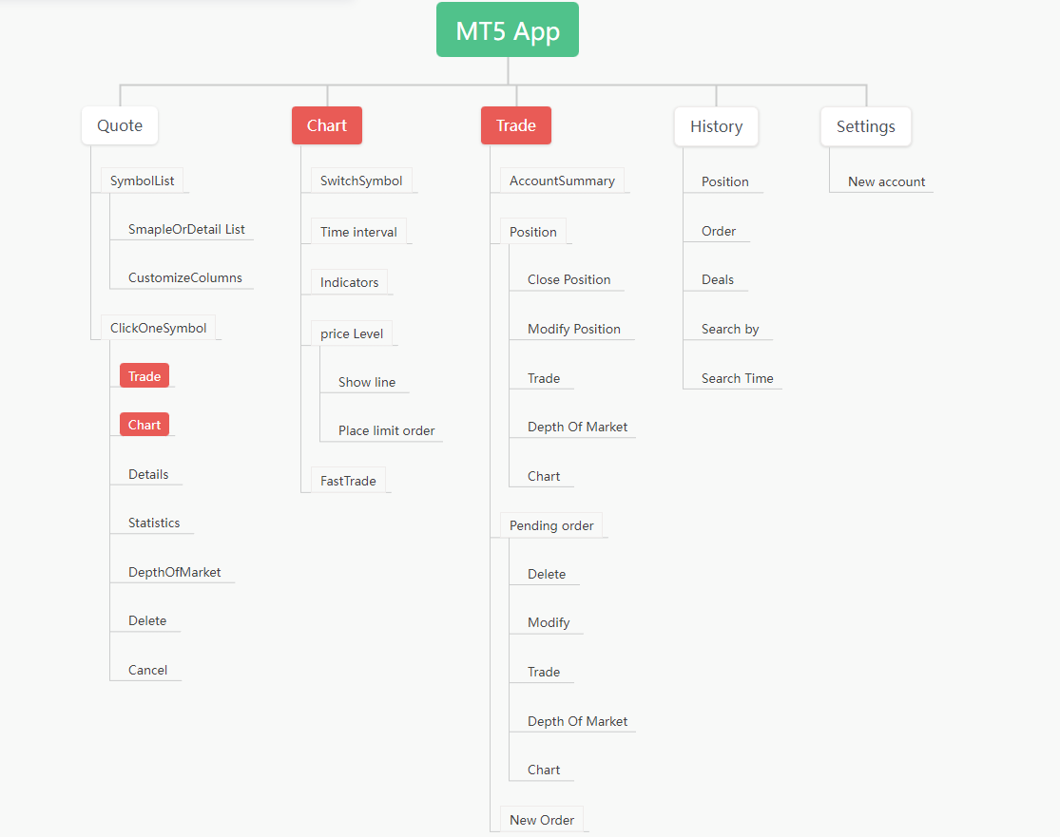
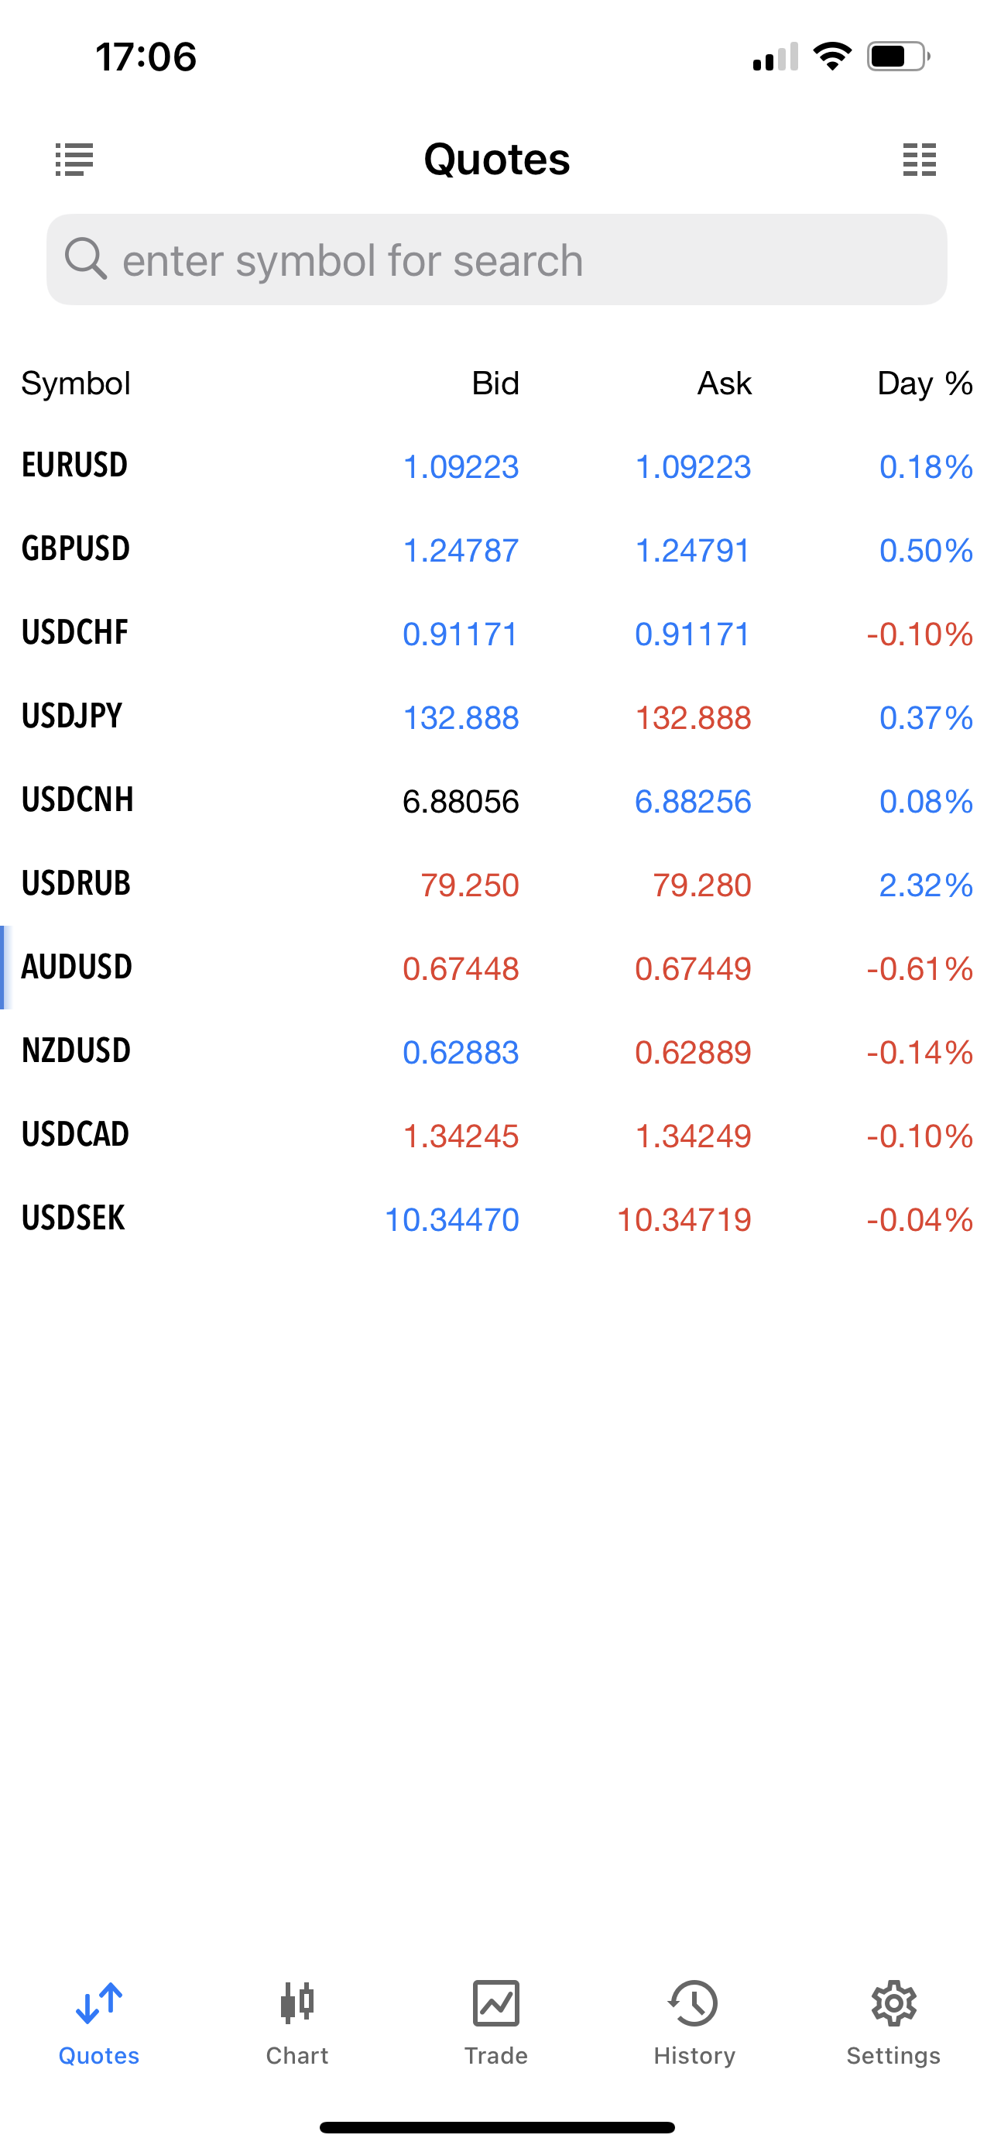

Slide 6
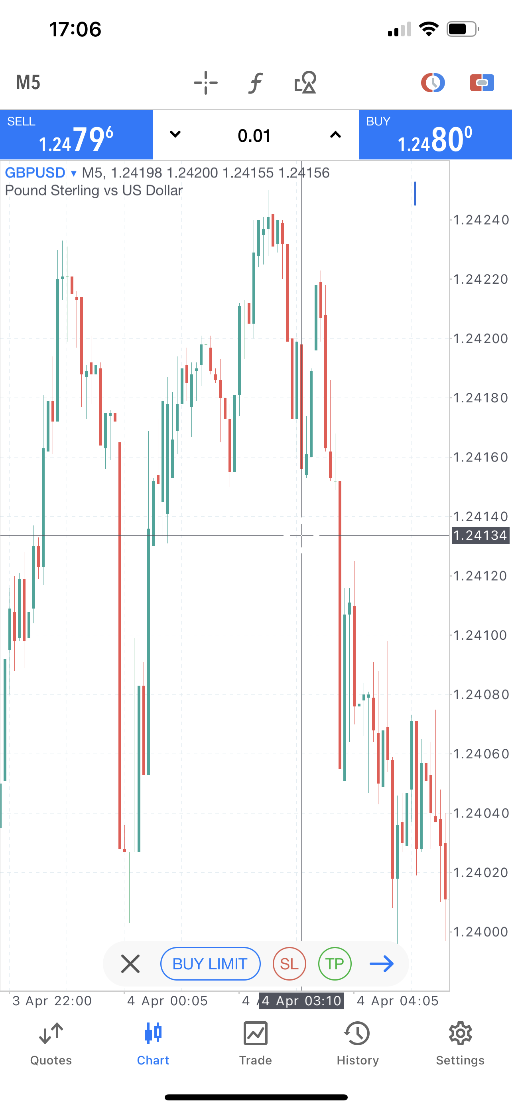
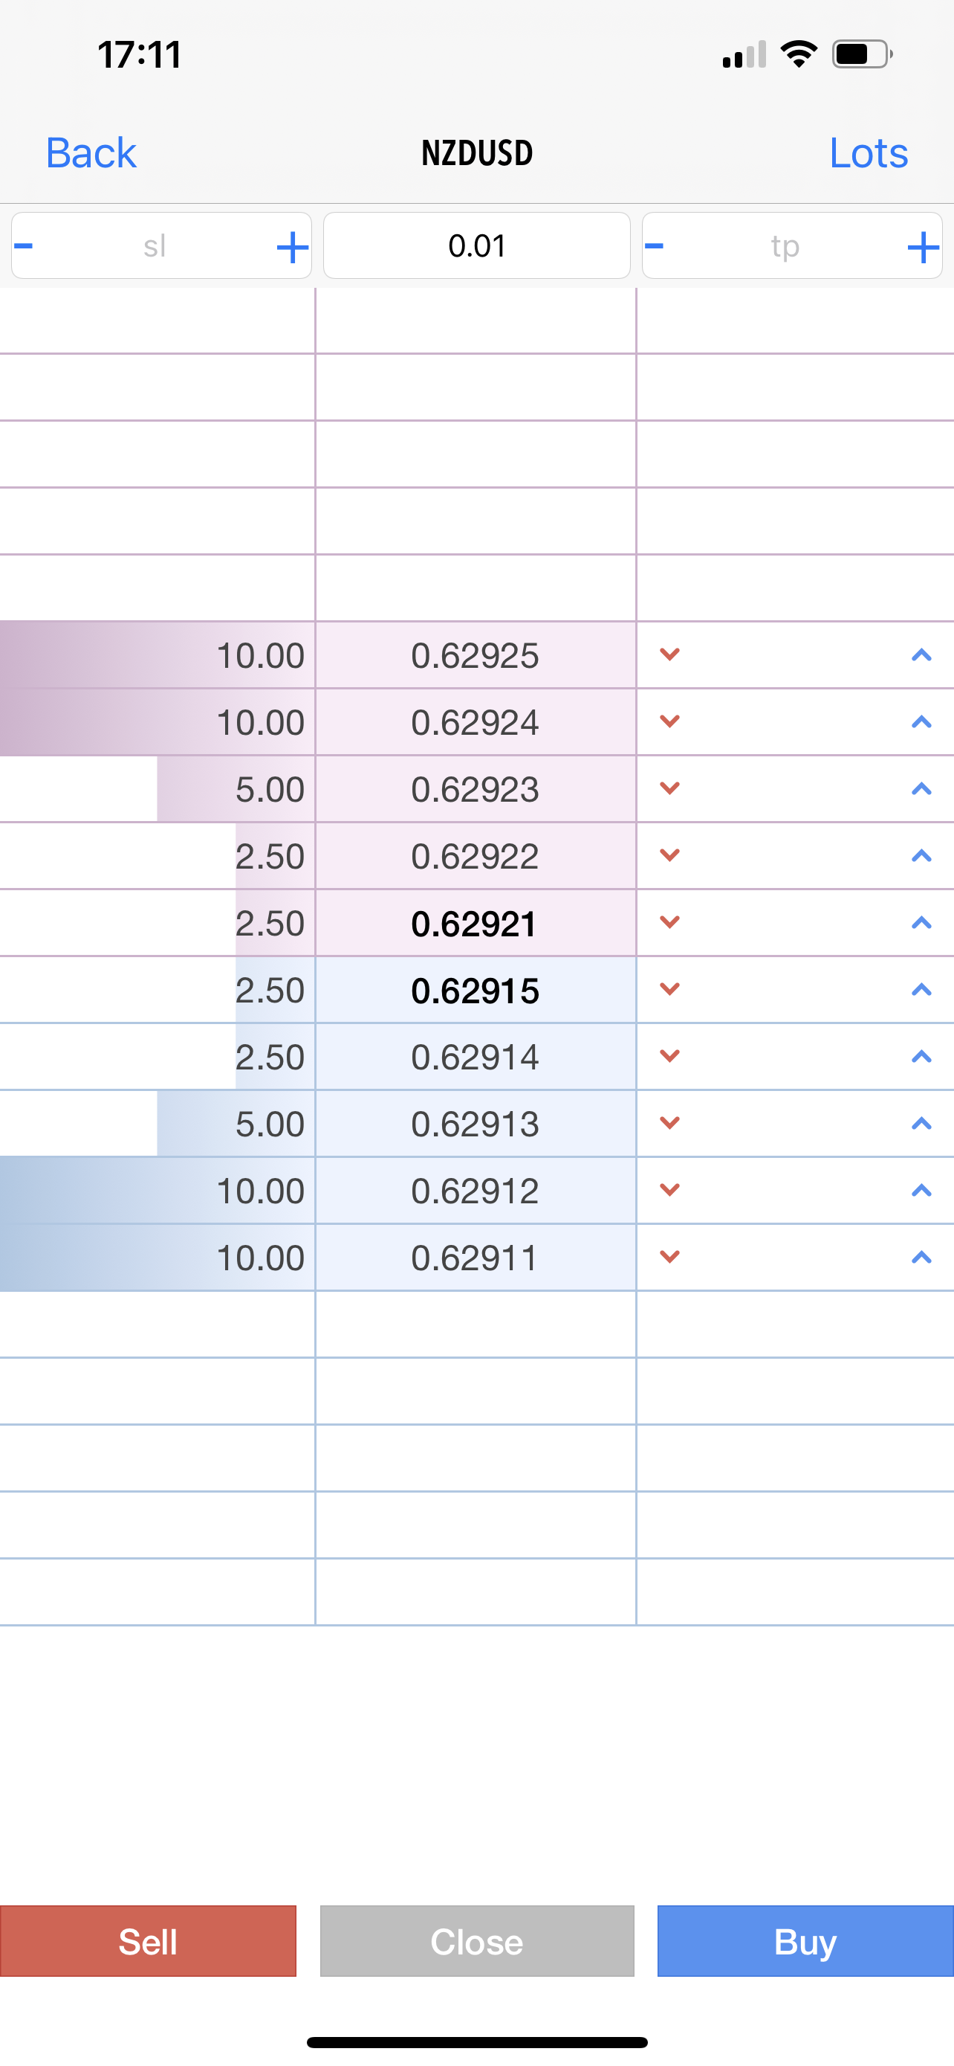
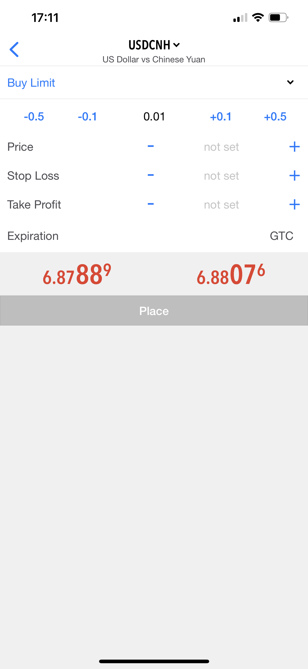
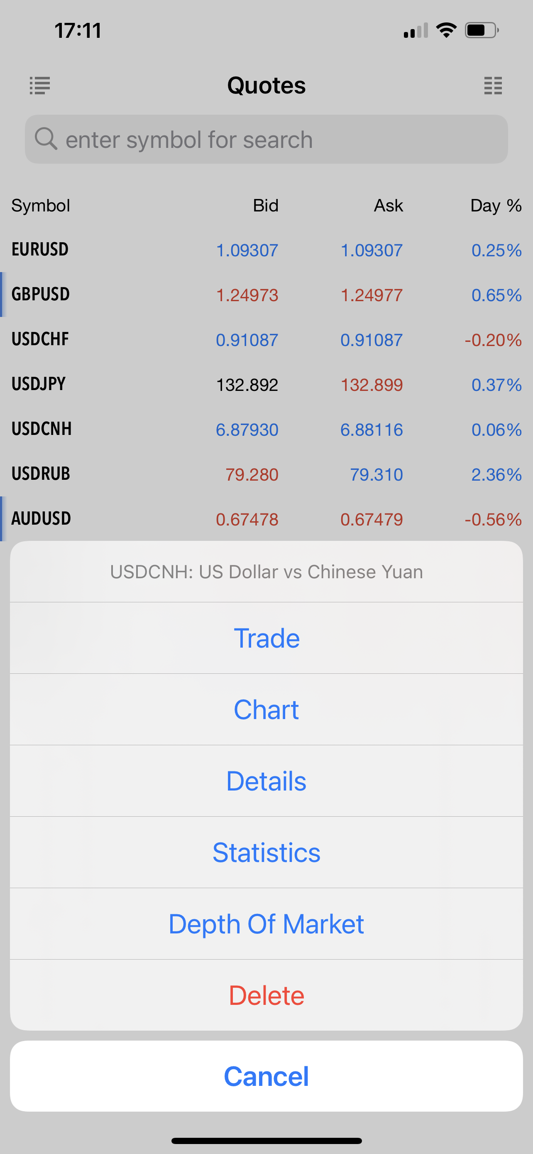
Trade入口
2，Quote-Chart
3，Chart 快速交易
4，Quote-DepthOf Market快速交易
1，Quote-Trade

Slide 7
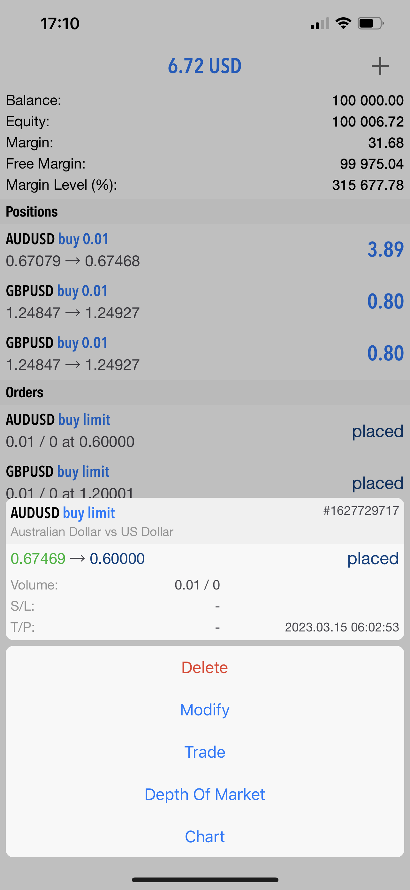
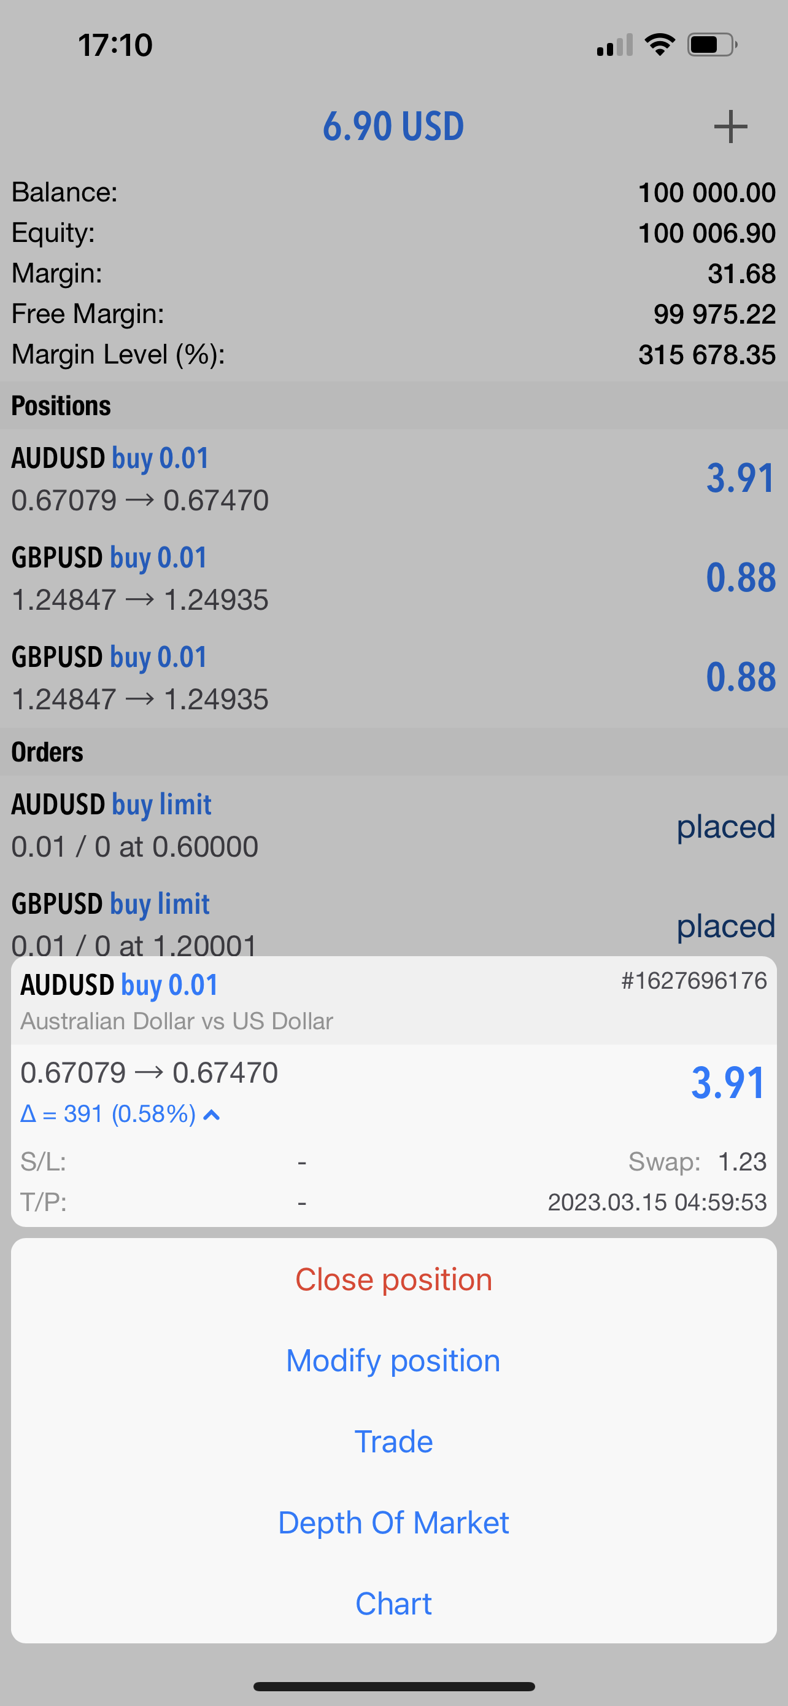
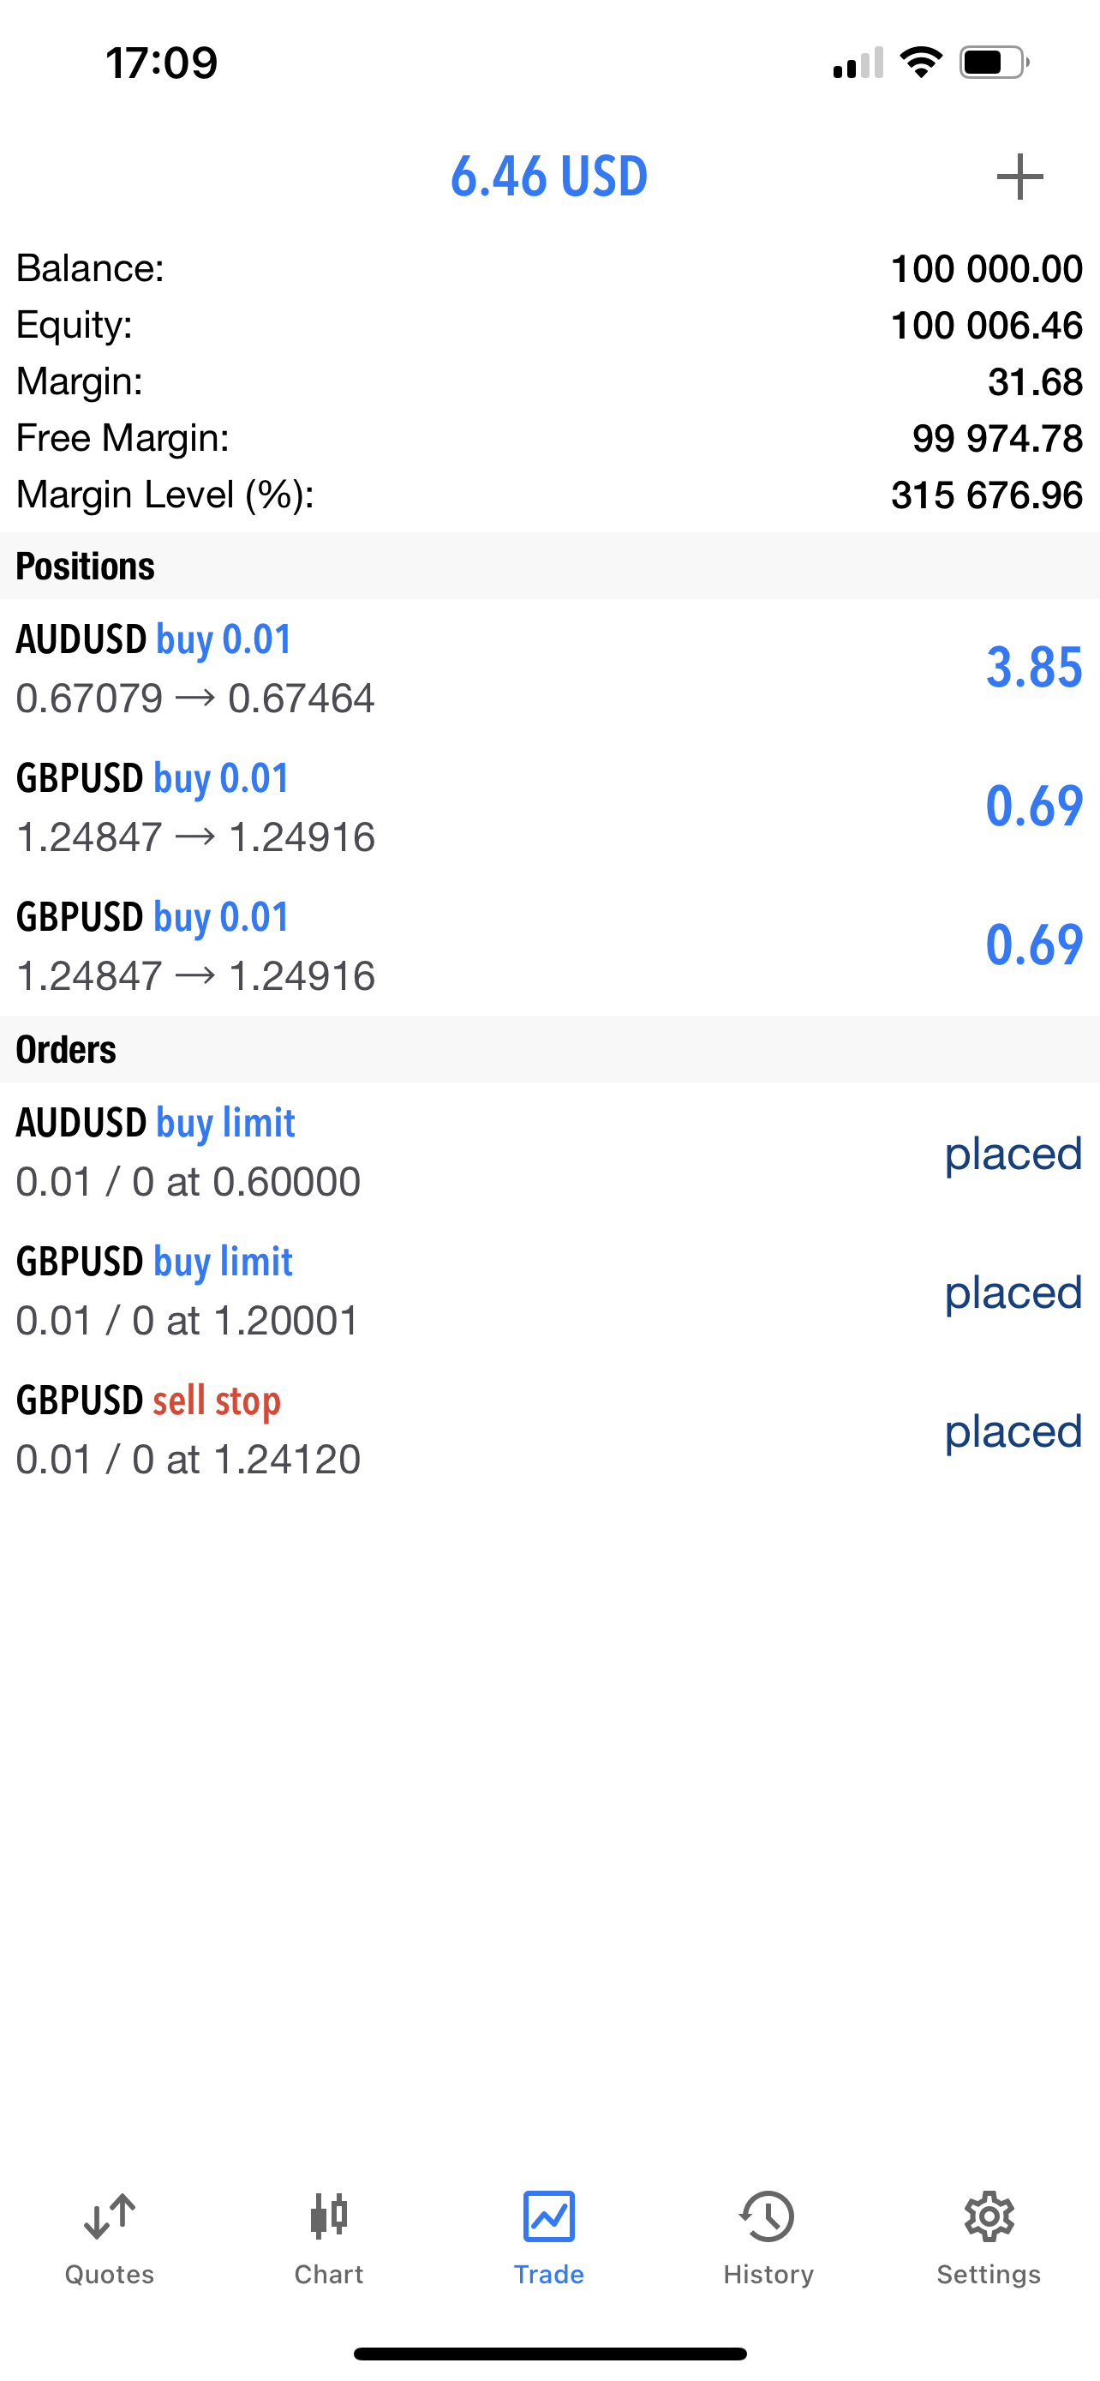
Trade
Trade界面分为summary，position，Orders。点击订单可以操作对应订单。如右图：

Slide 8
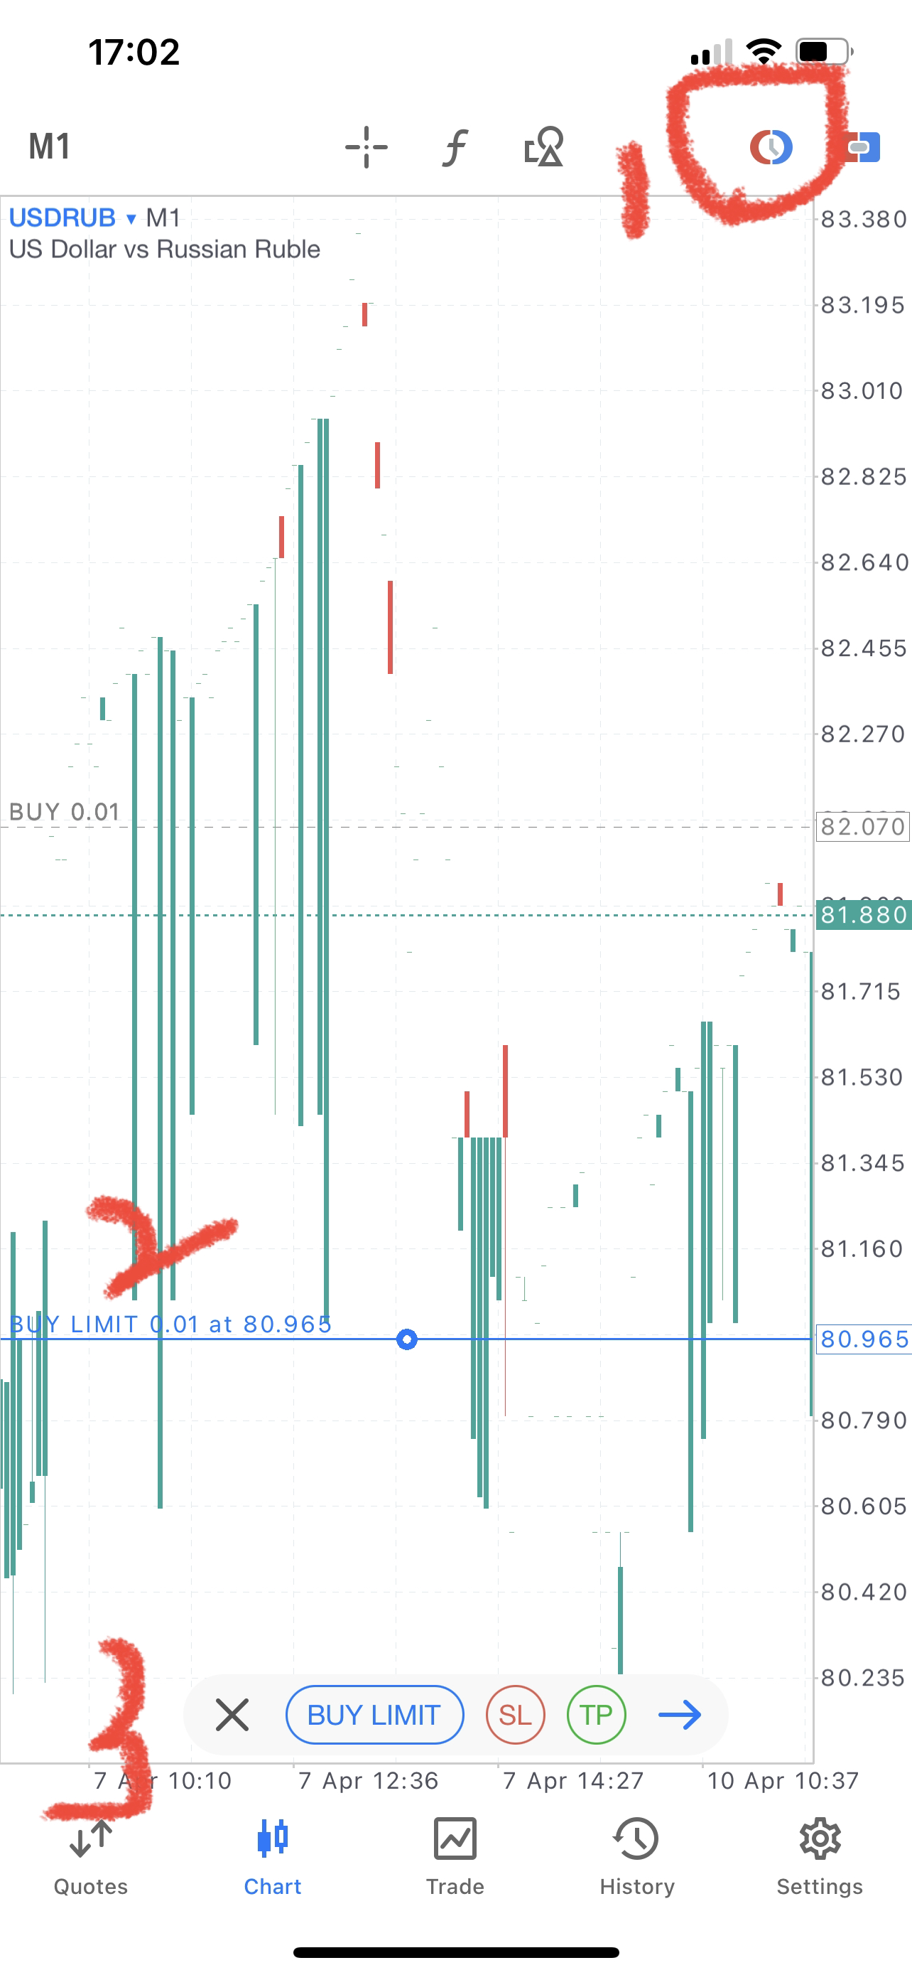
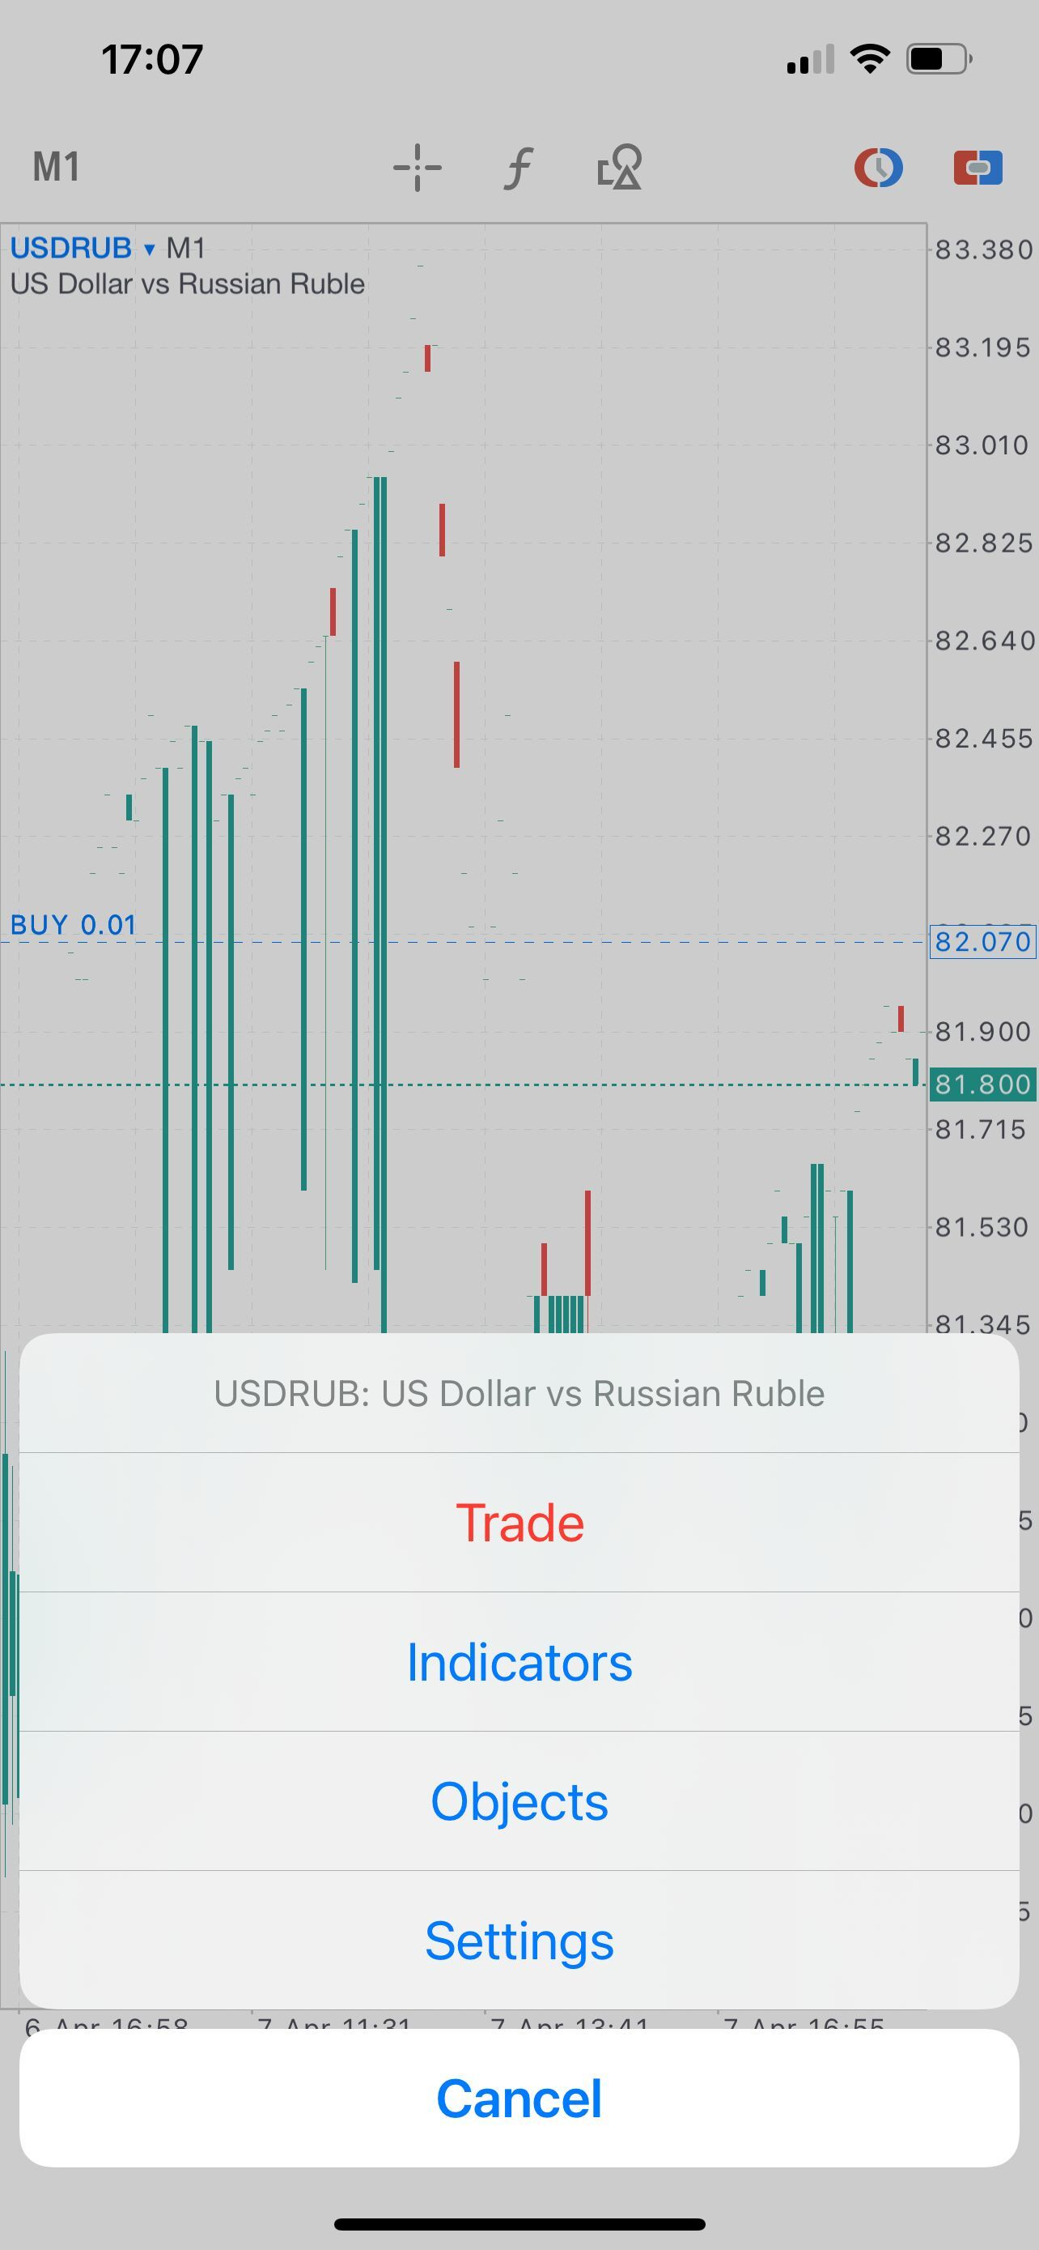
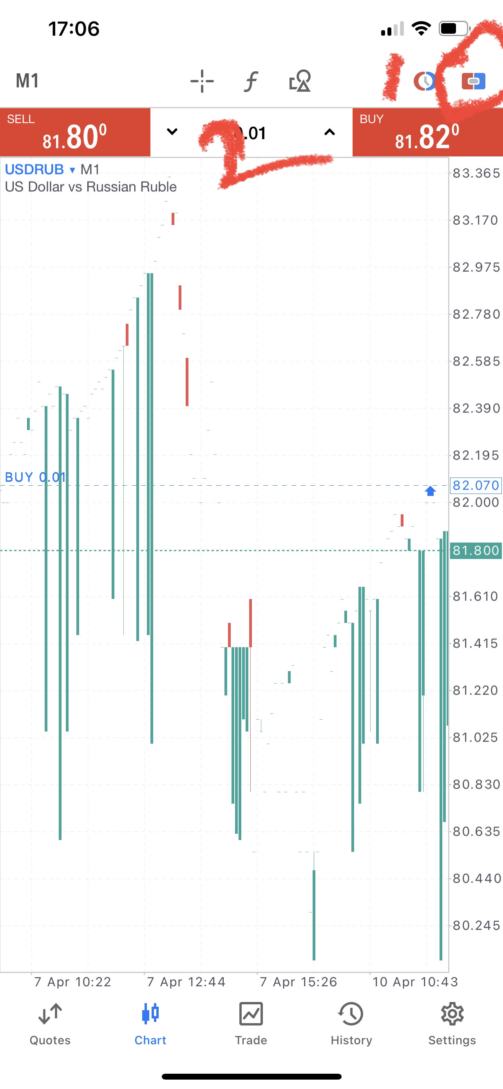
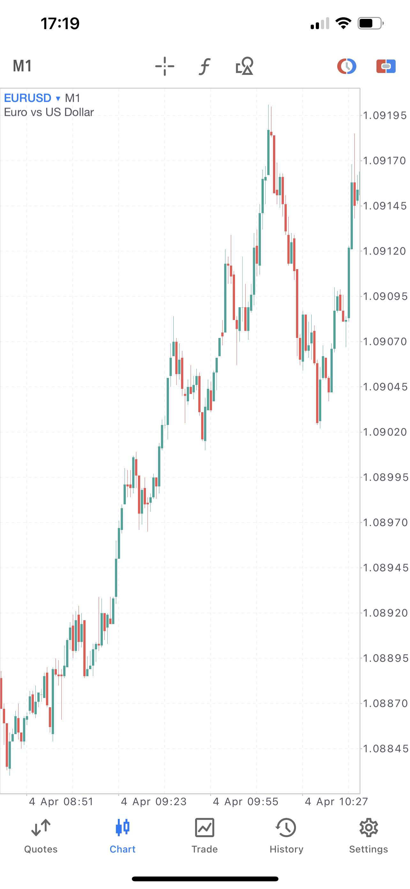
Chart
打开Price Level
打开二级菜单
打开Trading
默认界面

Slide 9
INZO Ctrader APP
1，主框架和功能汇总
2，Trade的入口
3，Trade模块的订单管理
4，Chart界面的主要功能

Slide 10
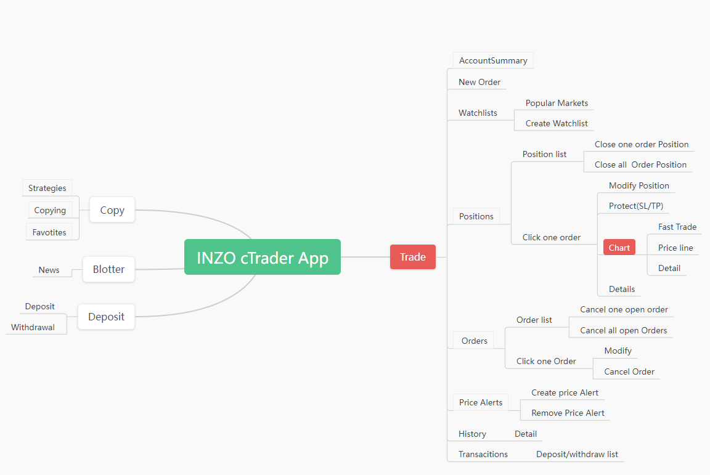
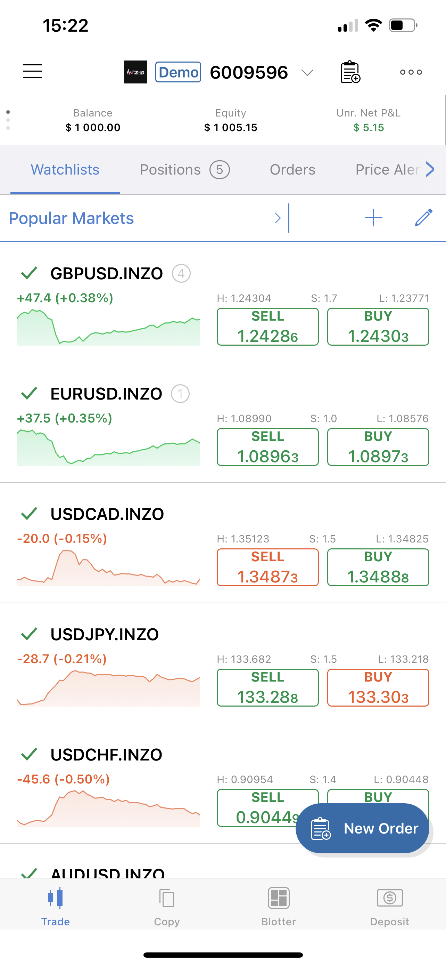

Slide 11
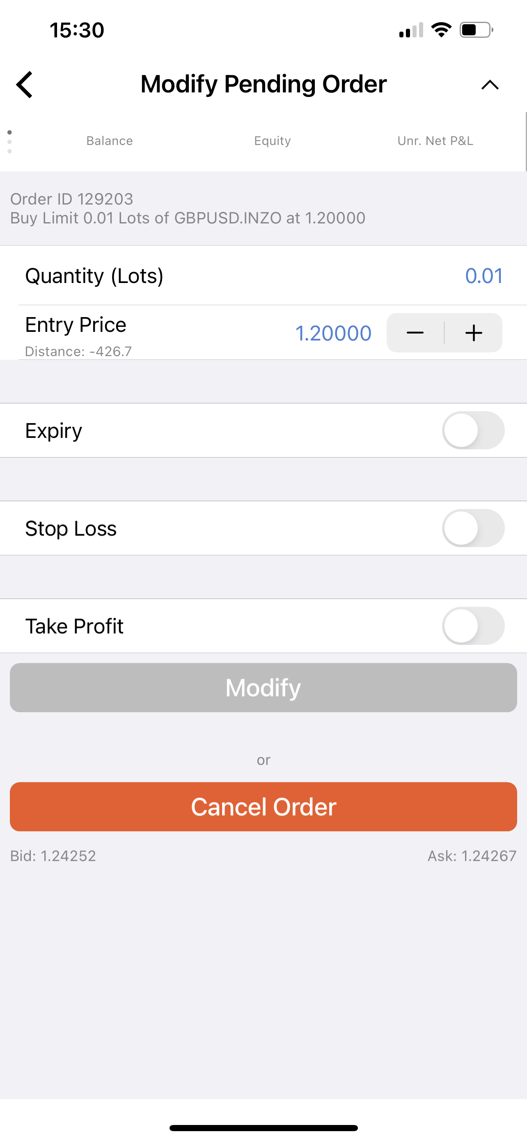
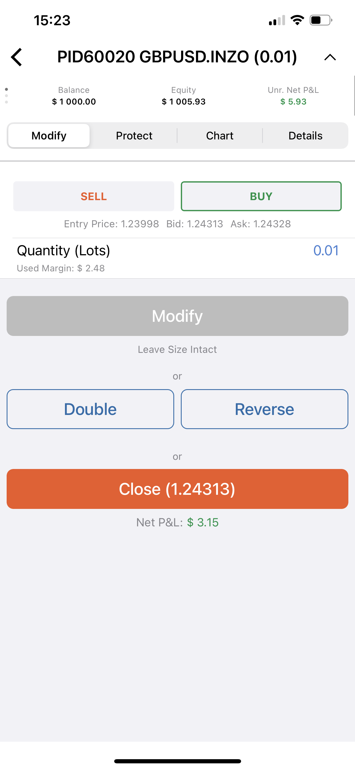
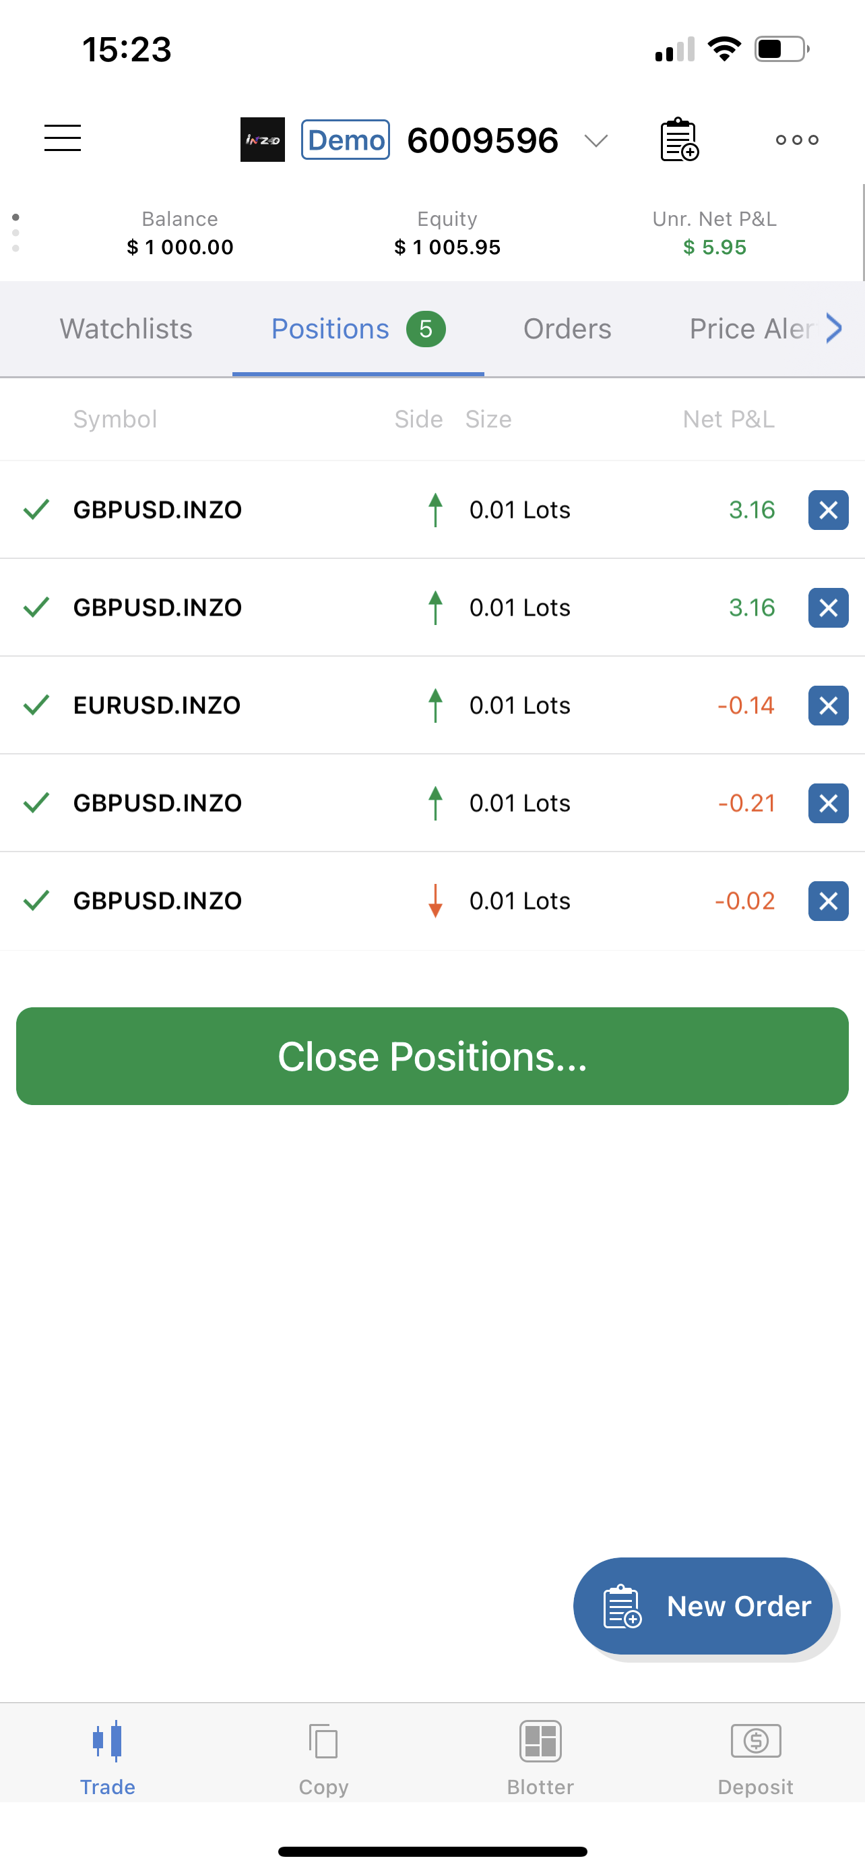
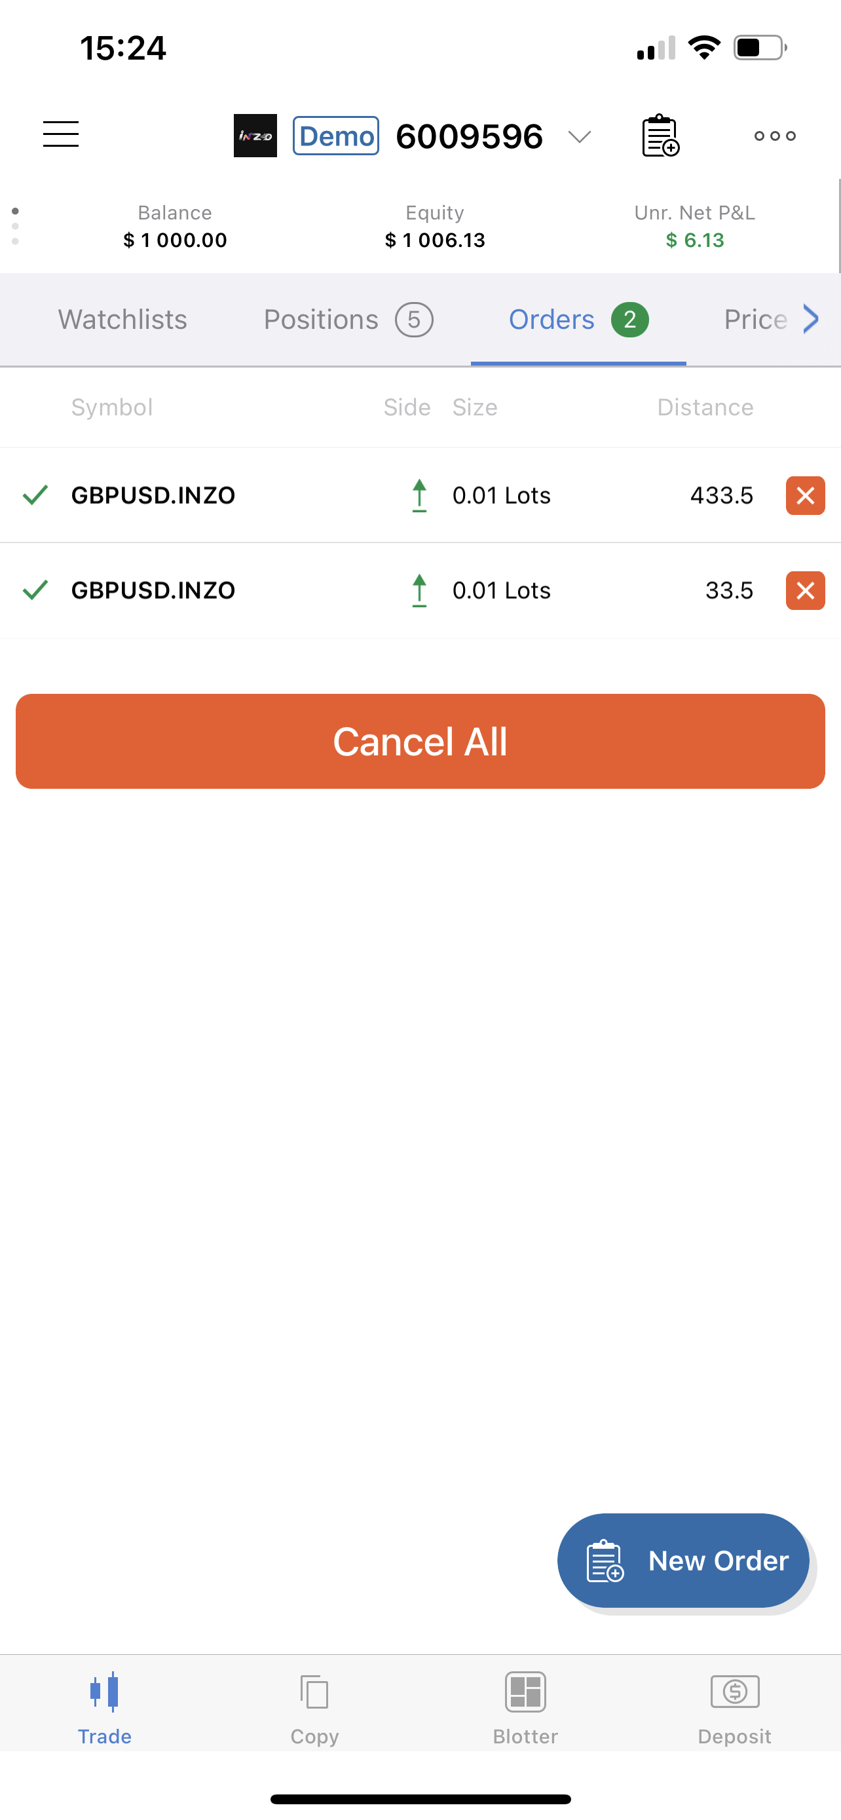
Trade
Trade界面分为Watchlists，position，Orders，Price Alert，History和Transaction。Account summary和New order始终显示在各个页面。

Slide 12
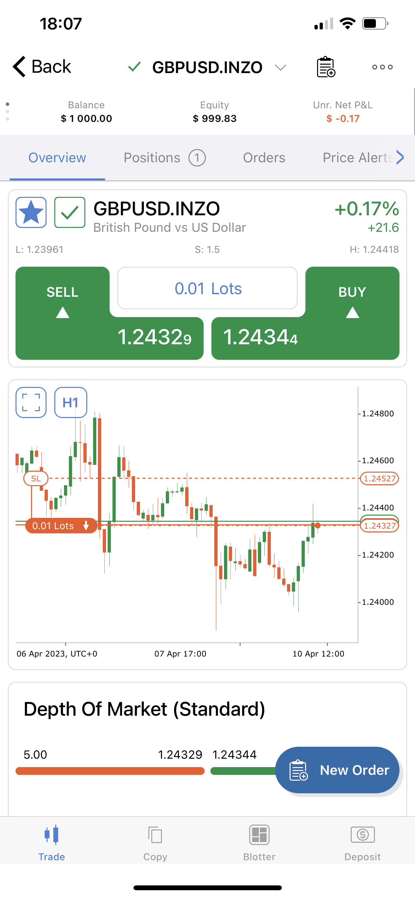
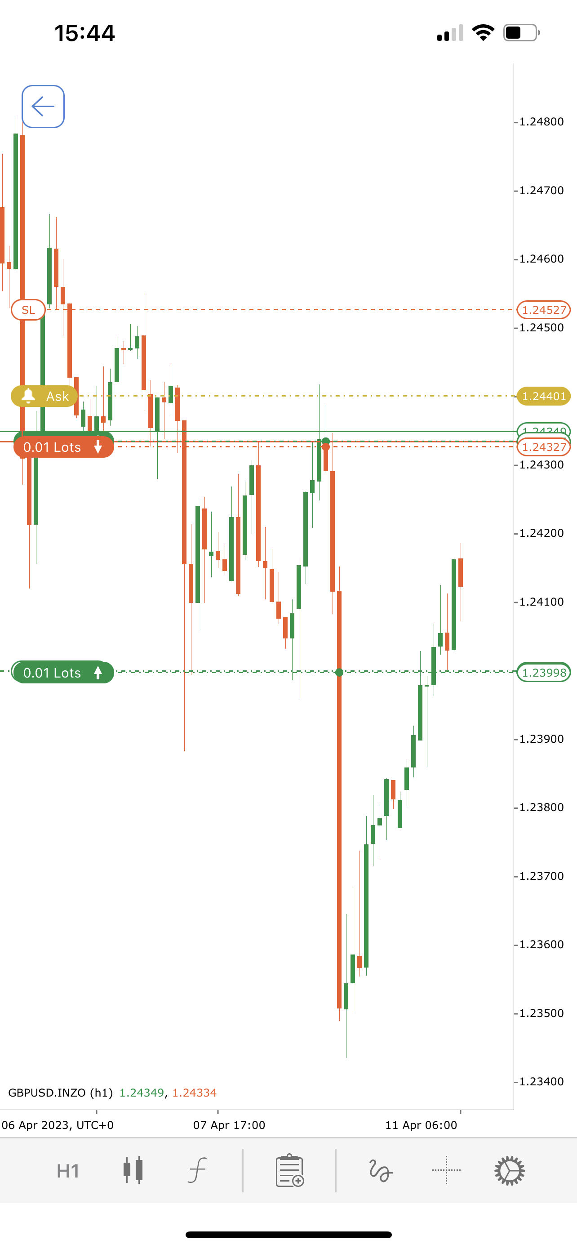
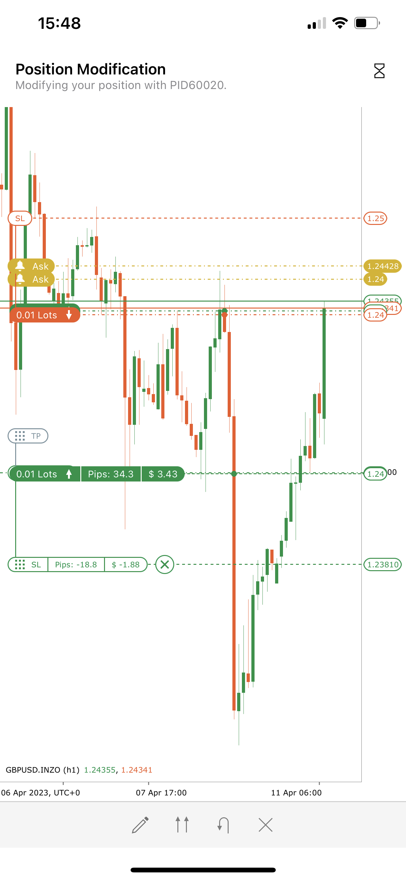
Chart
默认界面
双击查看chart详情
移动改变SL/TP和Price Alert的设置值

Slide 13
VertexFX Trader APP
1，主框架和功能汇总
2，Trade的入口
3，Trade模块的订单管理
4，Chart界面的主要功能

Slide 14
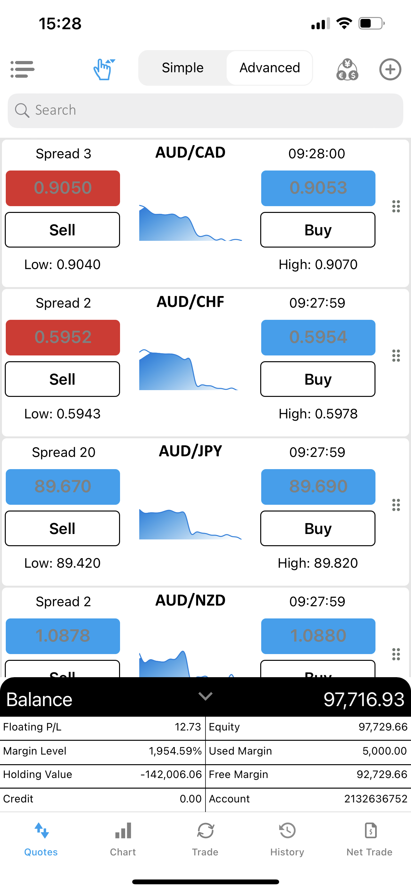
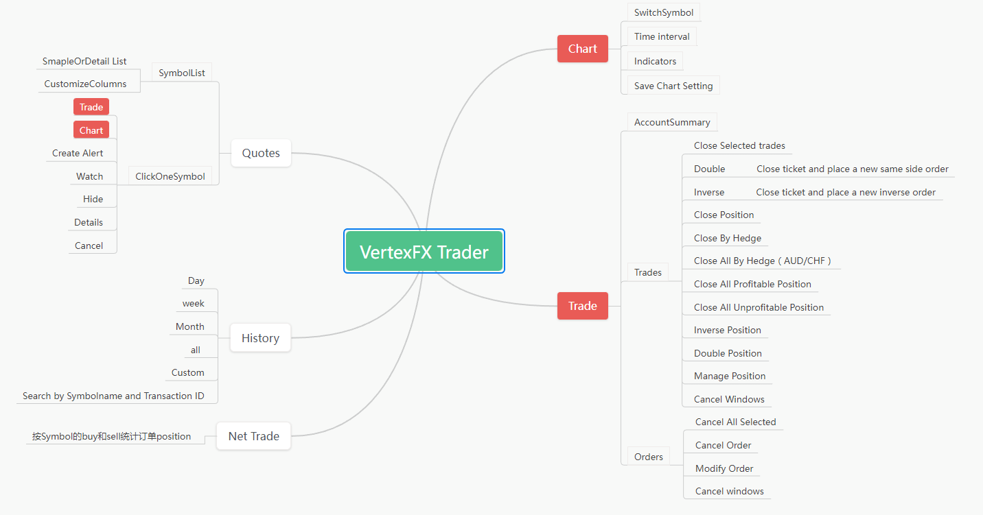

Slide 15
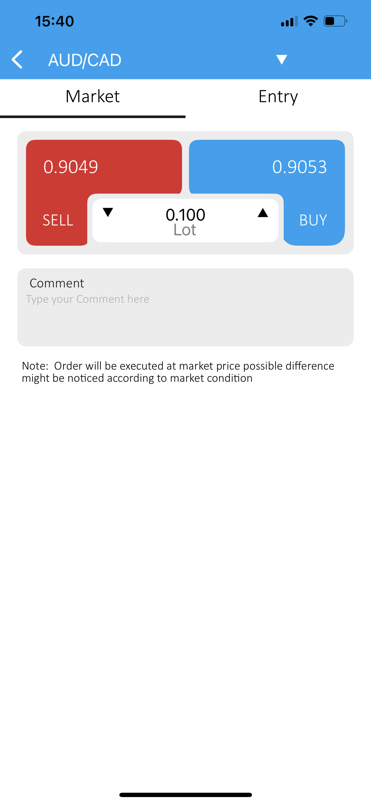
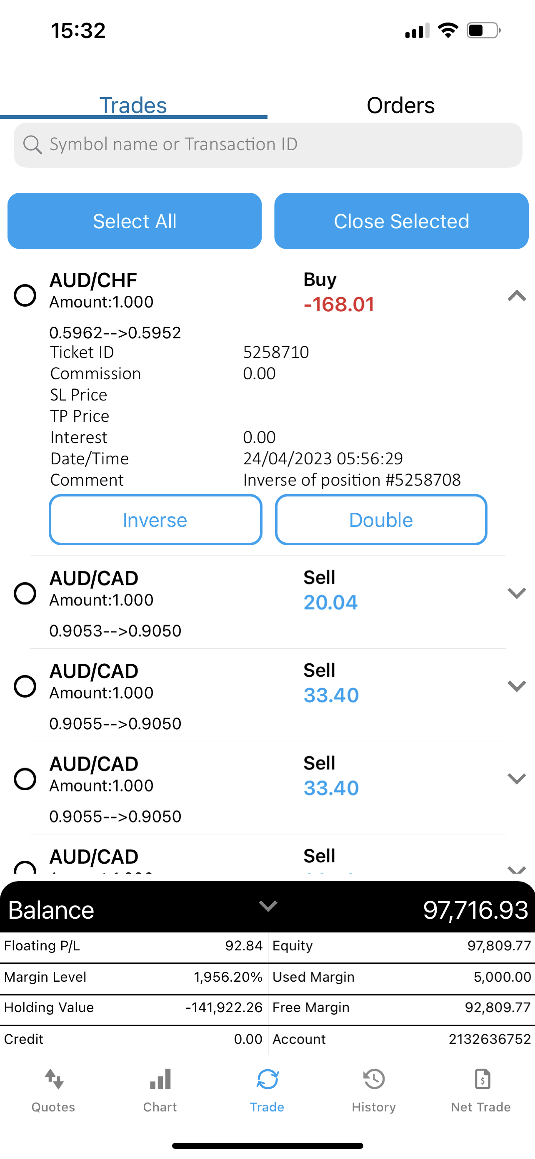
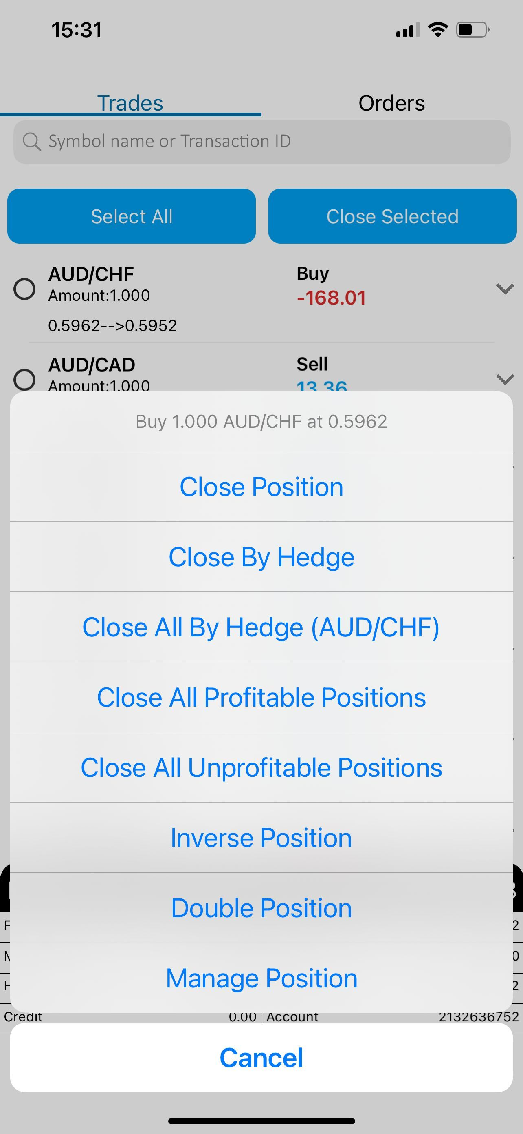
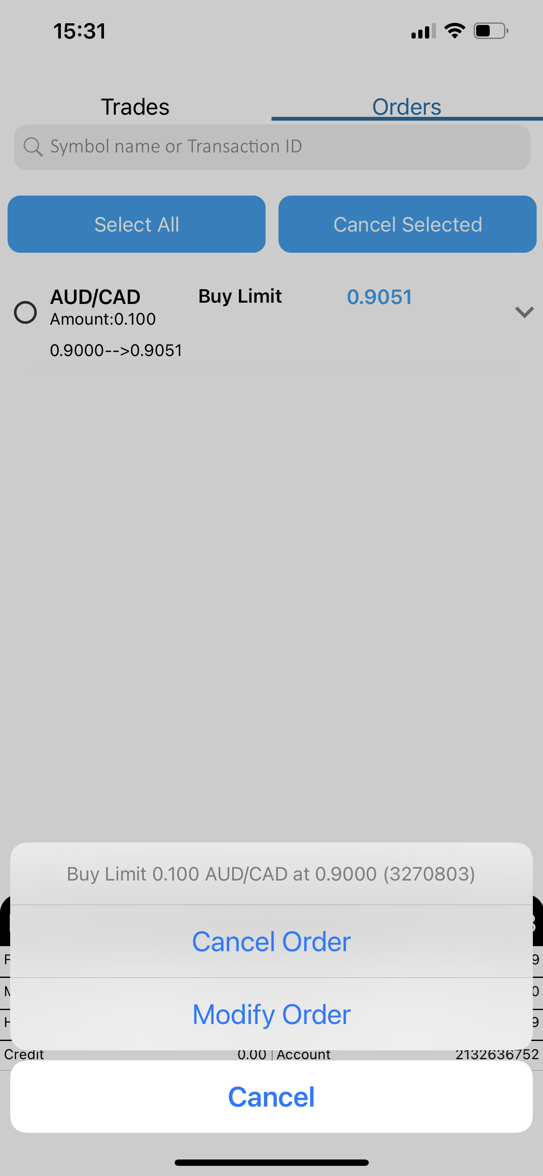
Trade
Trade界面分为Trades，Orders。Account summary始终显示在各个页面。下单不是很方便。

Slide 16
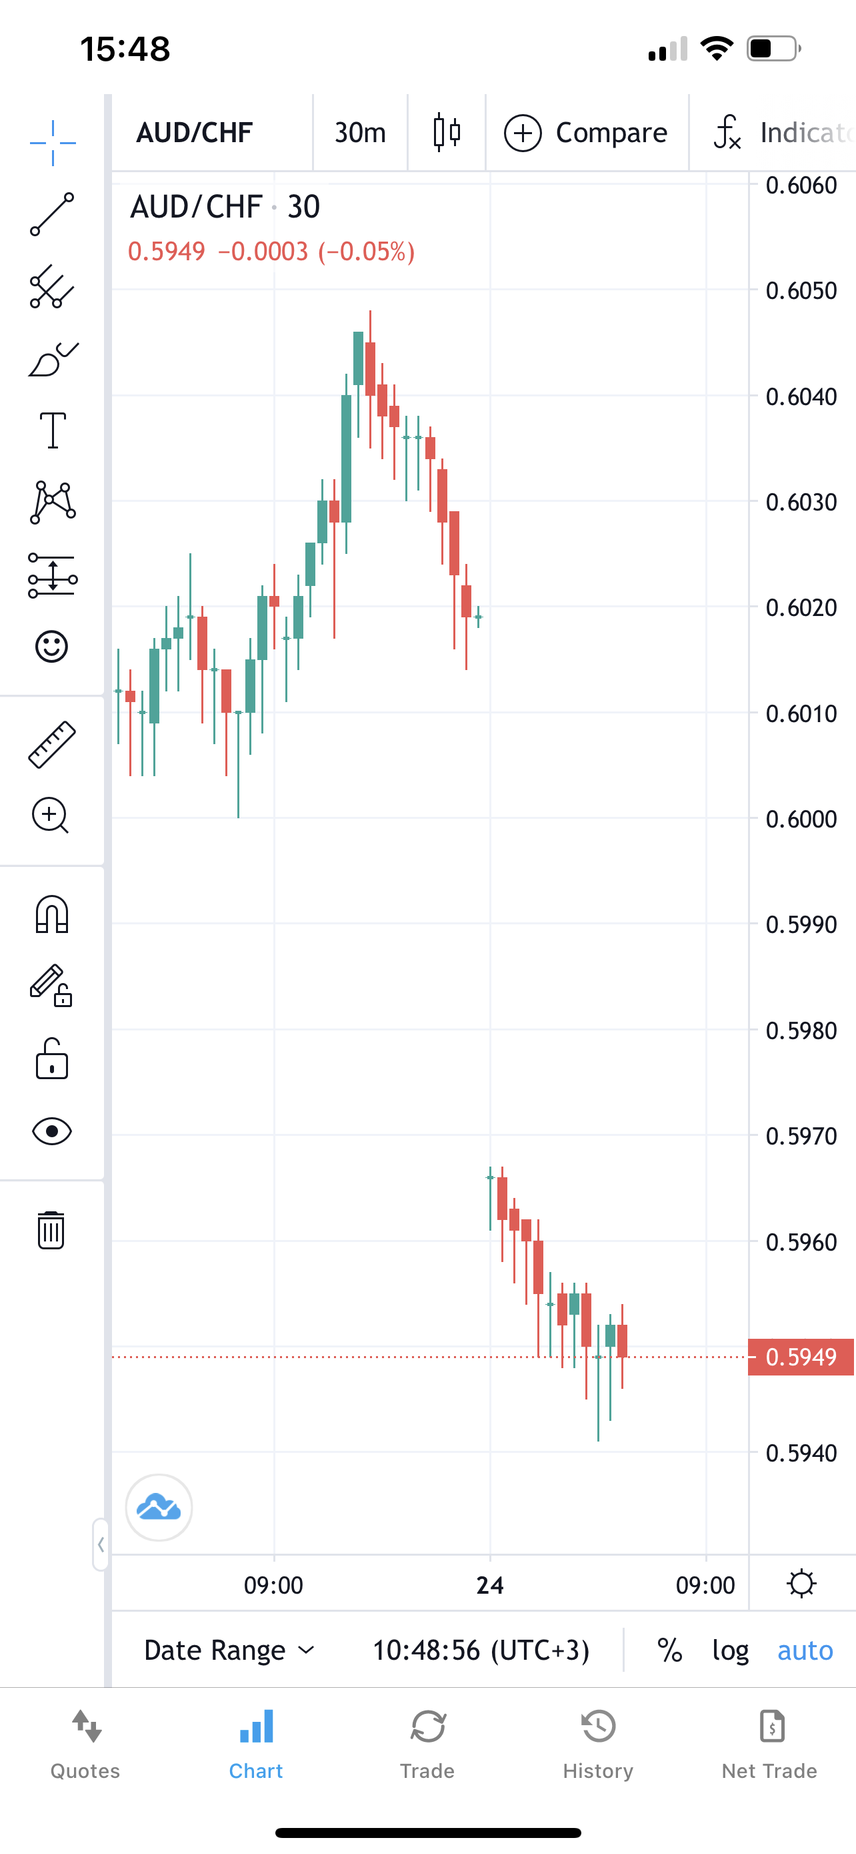
Chart
虽然抢占了中东市场，但是他们的chart和整个架构很旧，用的是Trading view，但是没有fast trade和price line。

Slide 17
VT Markets APP
1，主框架和功能汇总
2，Trade的入口
3，Trade模块的订单管理
4，Chart界面的主要功能

Slide 18
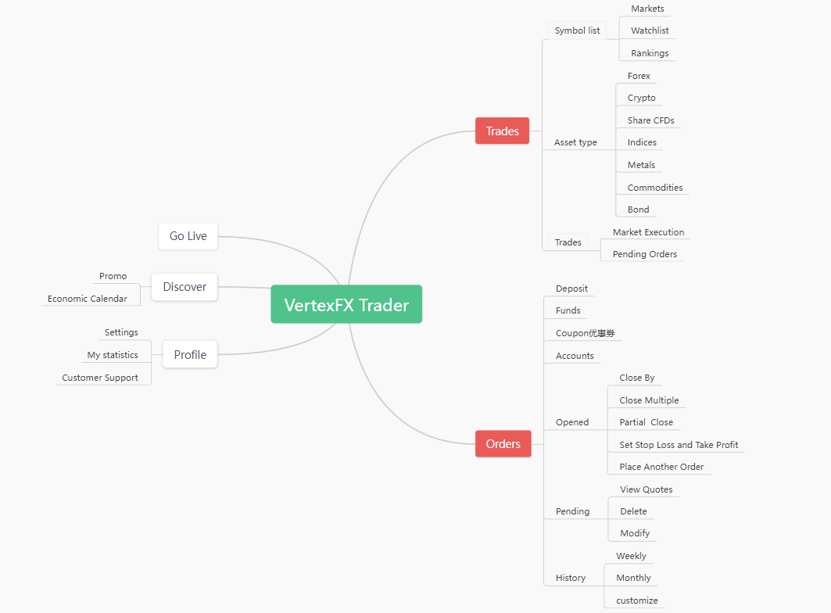
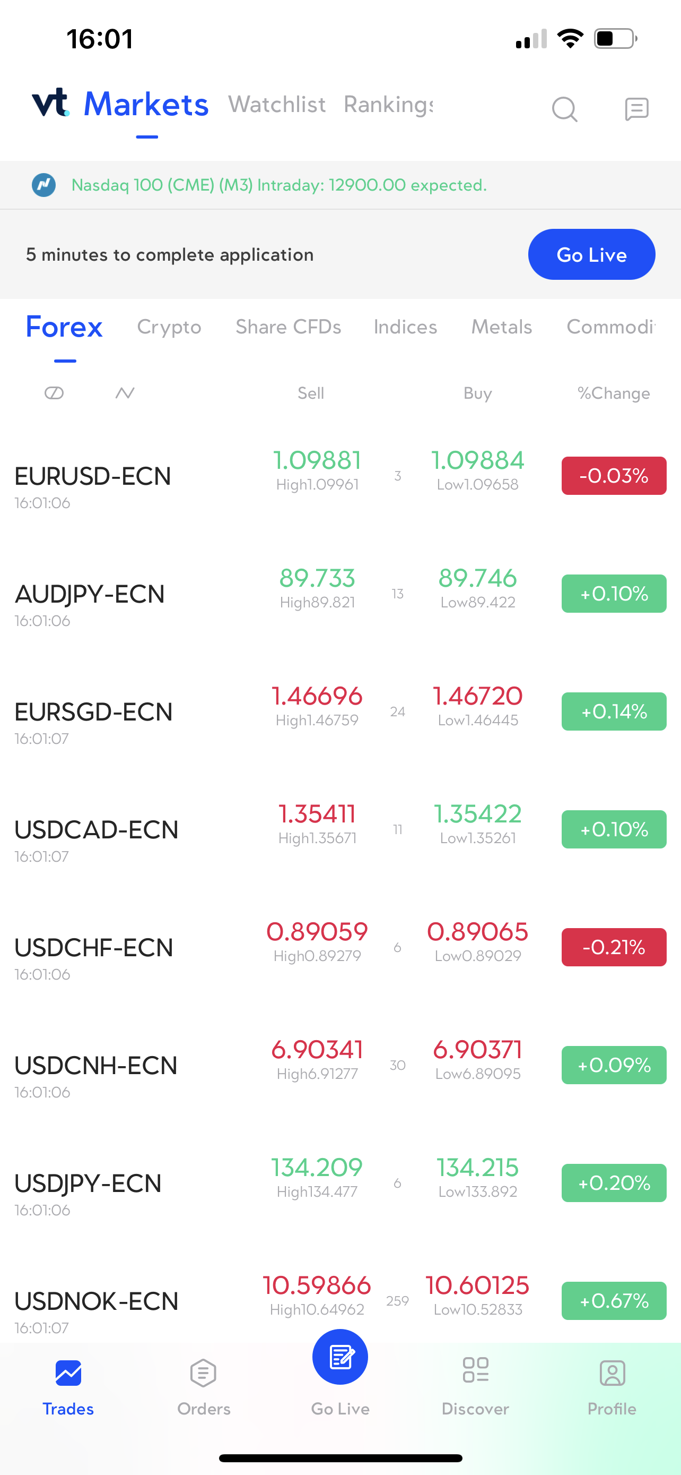

Slide 19
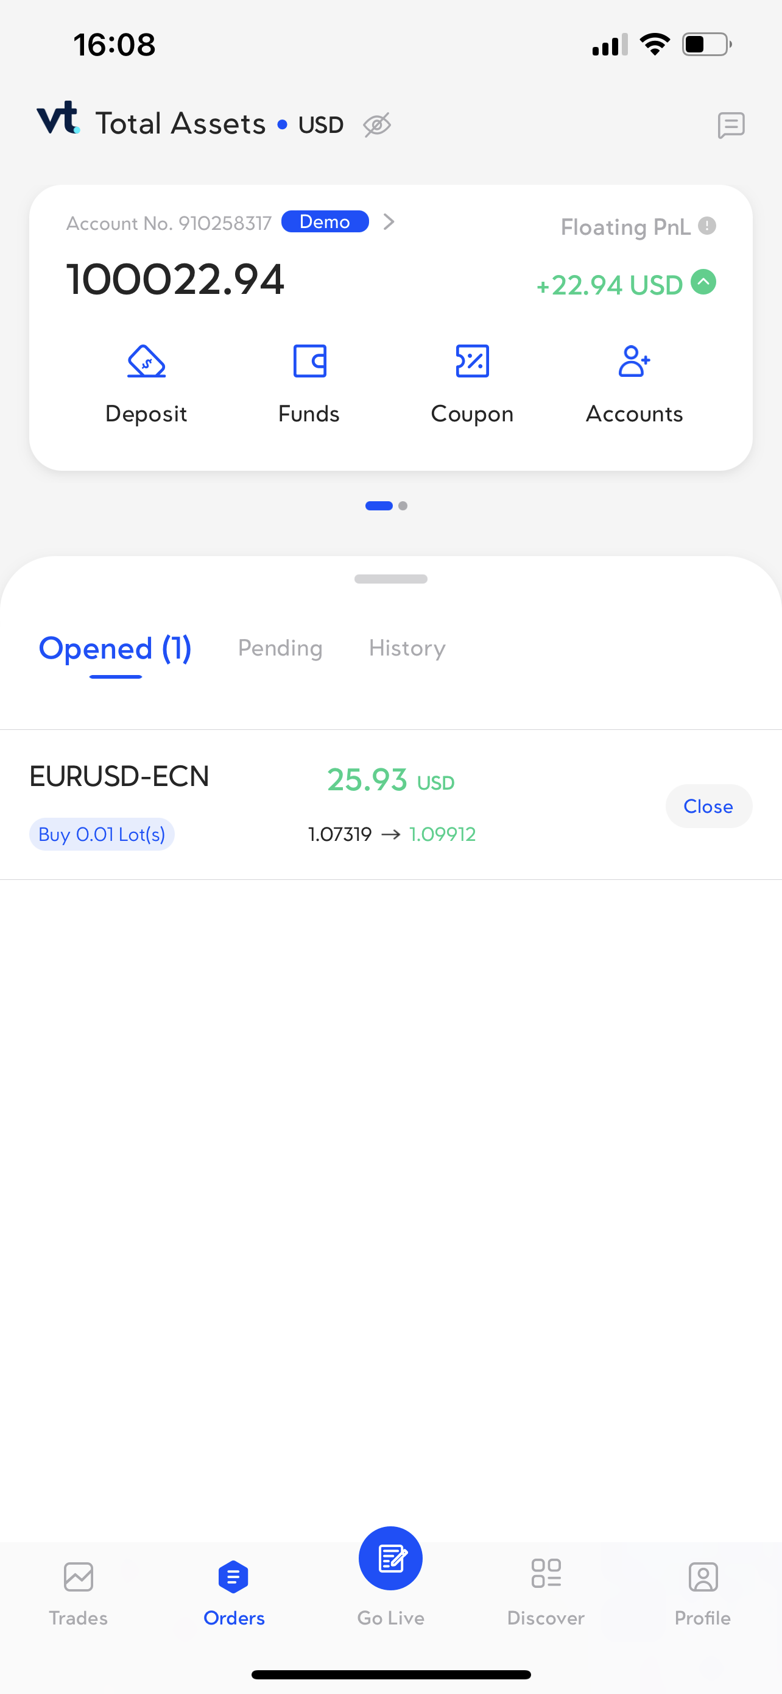
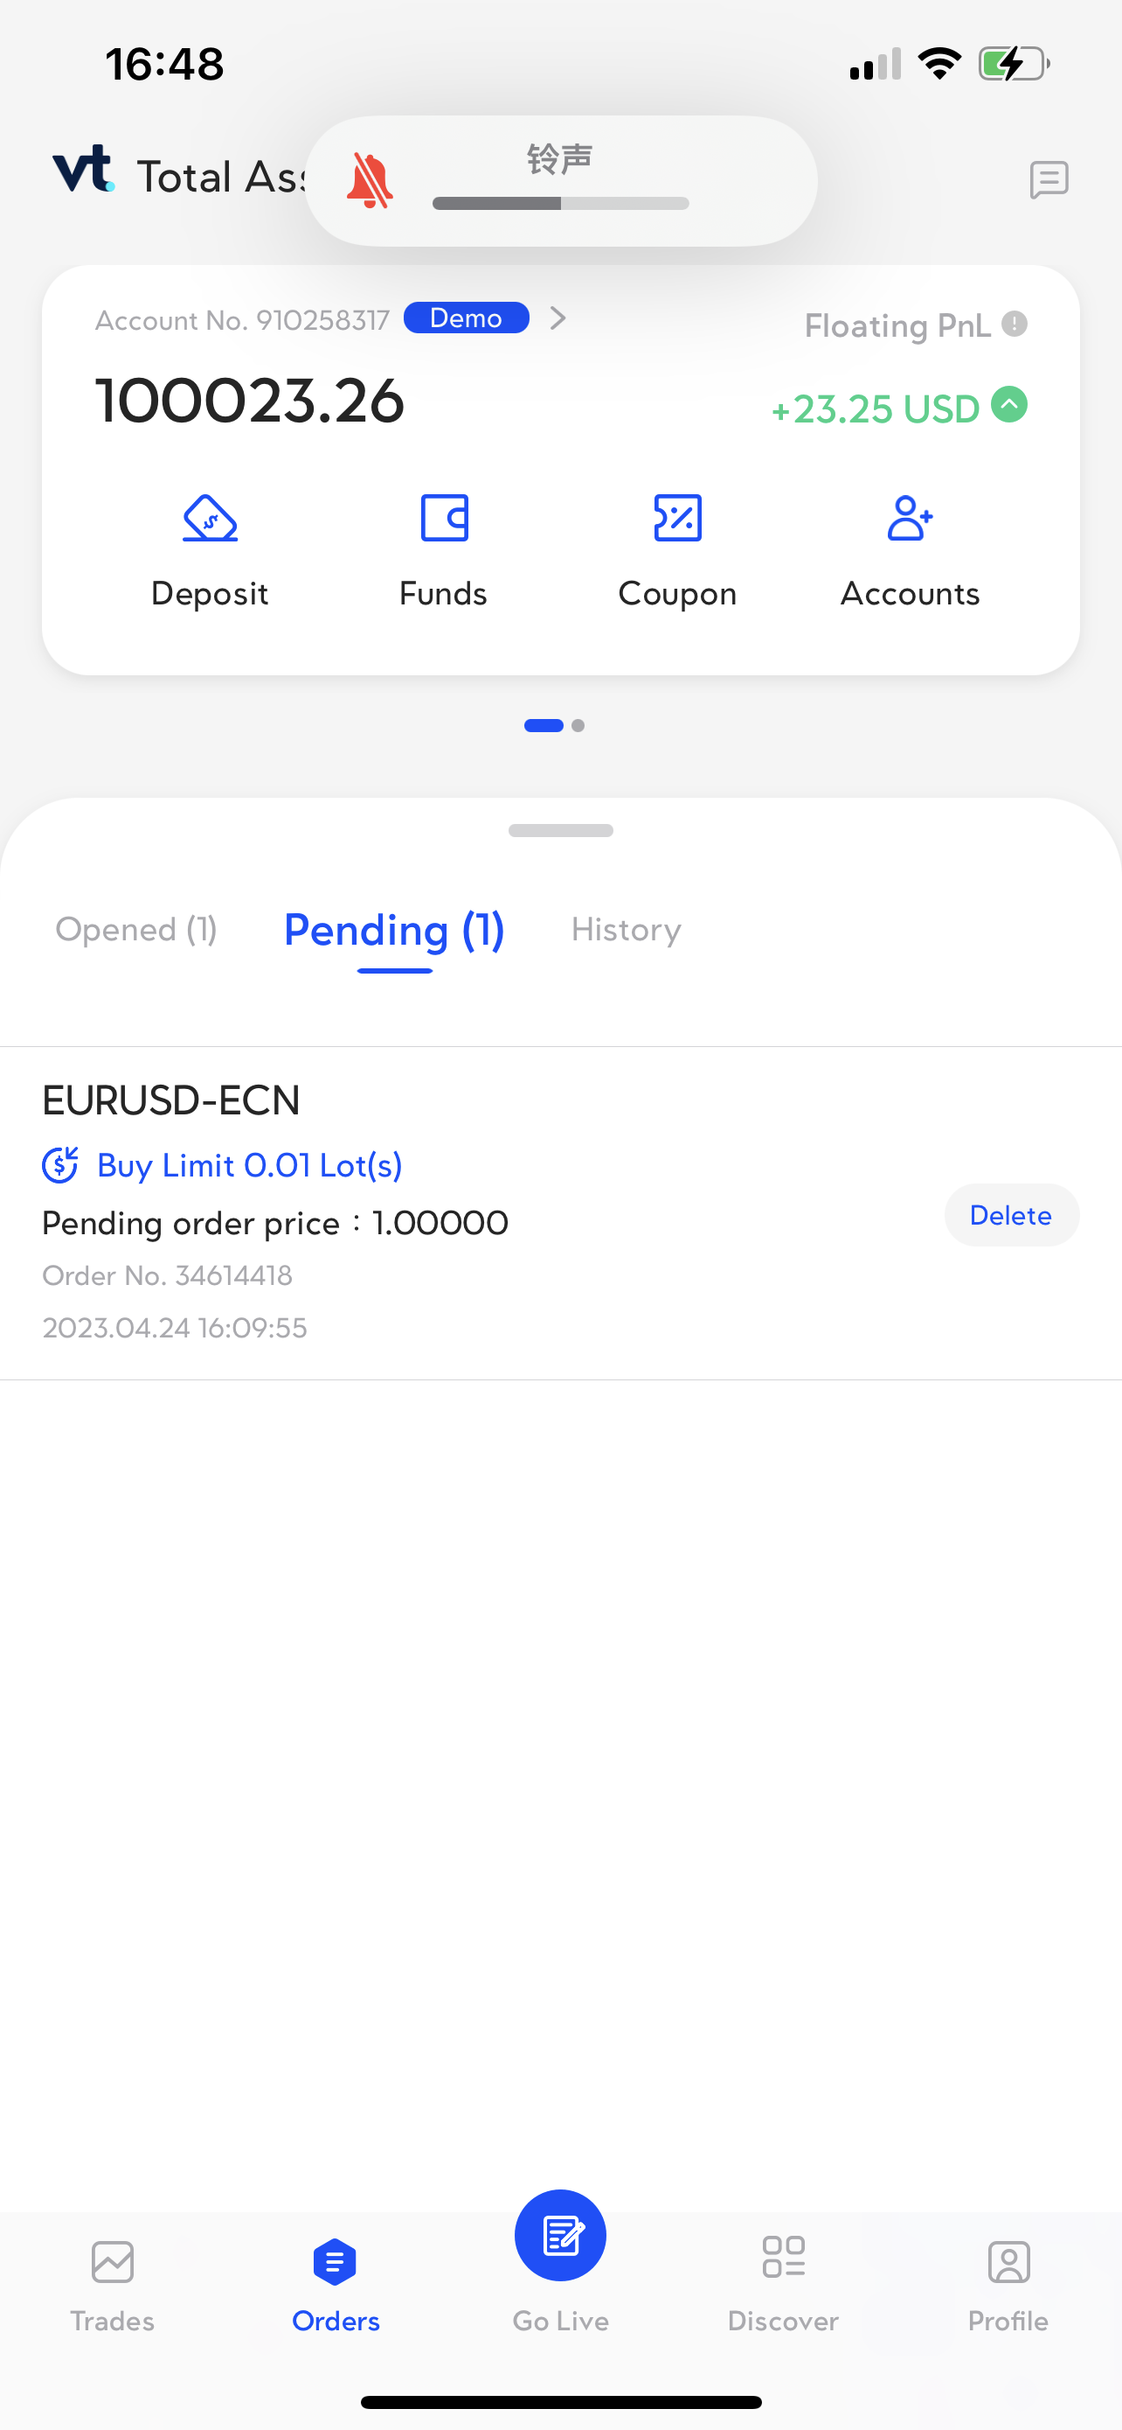
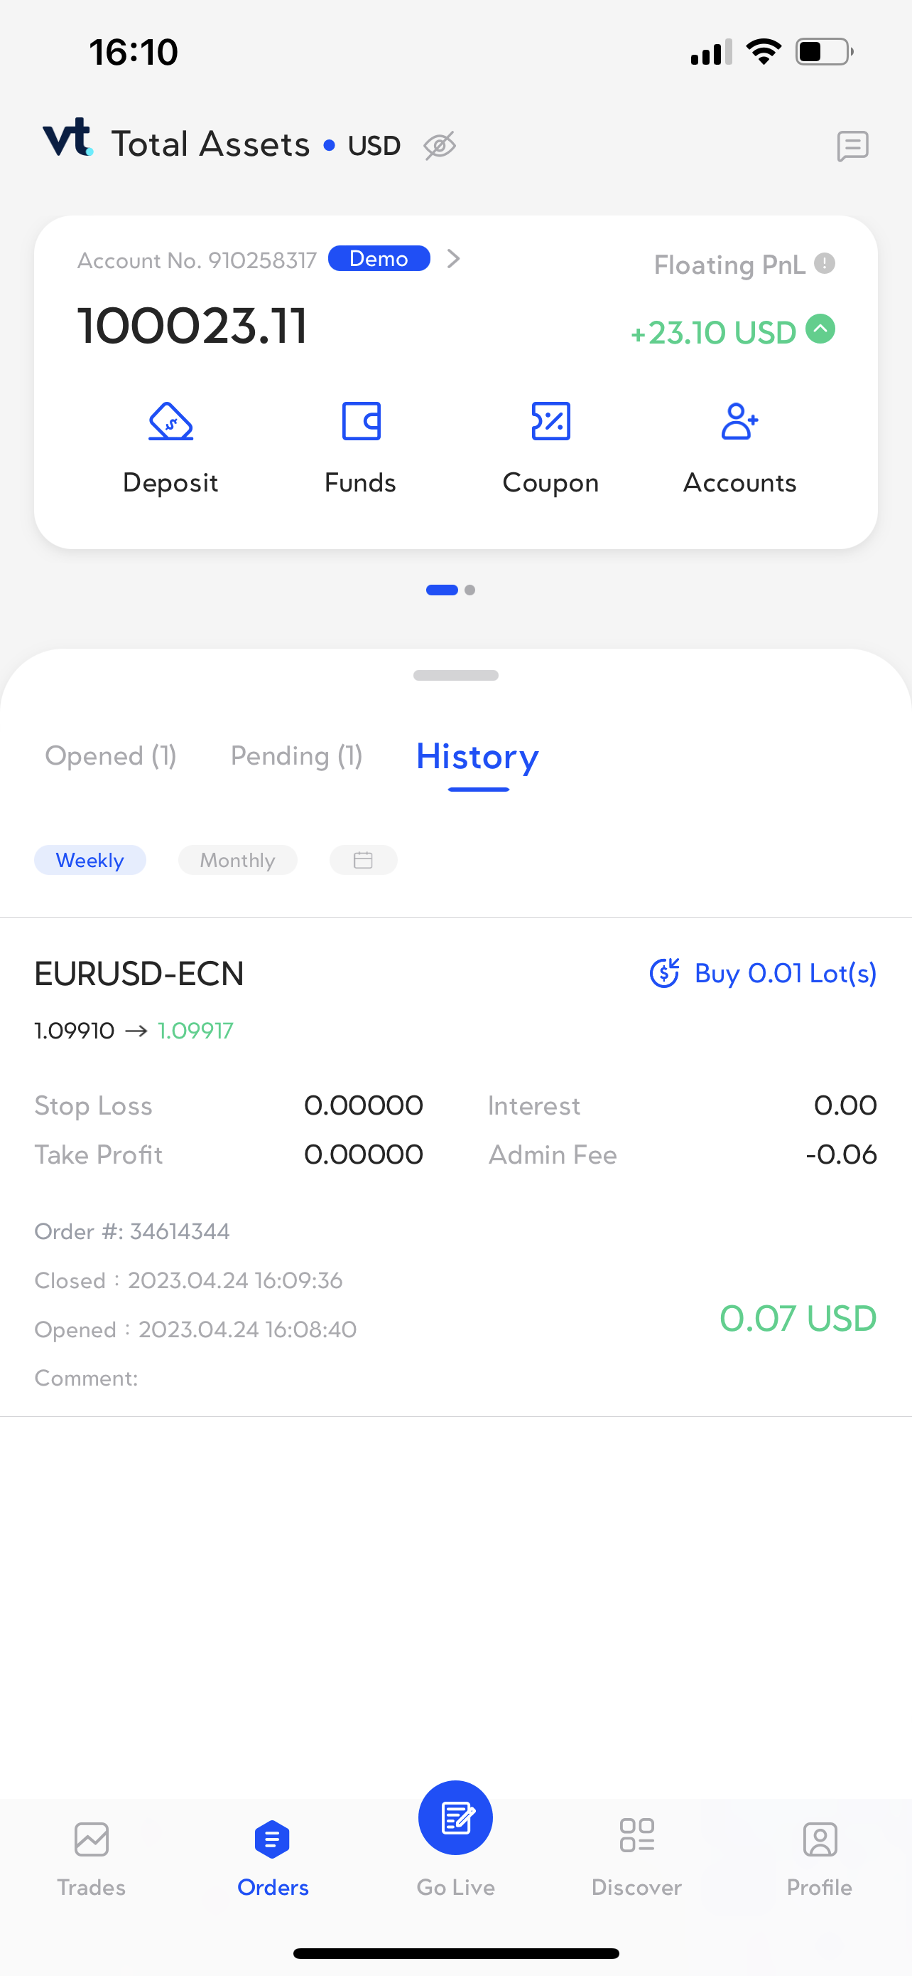
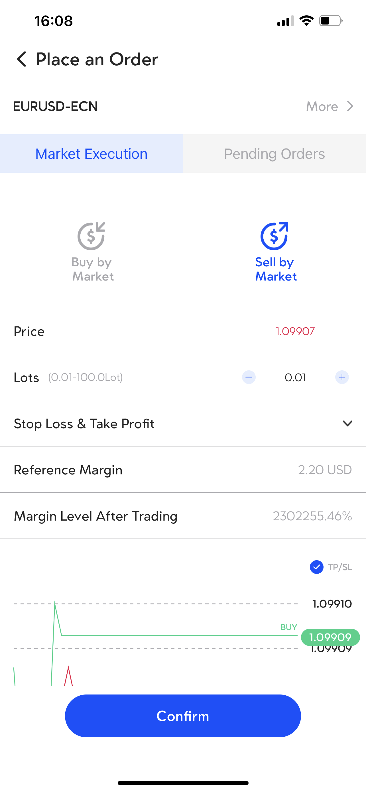
Trade

Slide 20
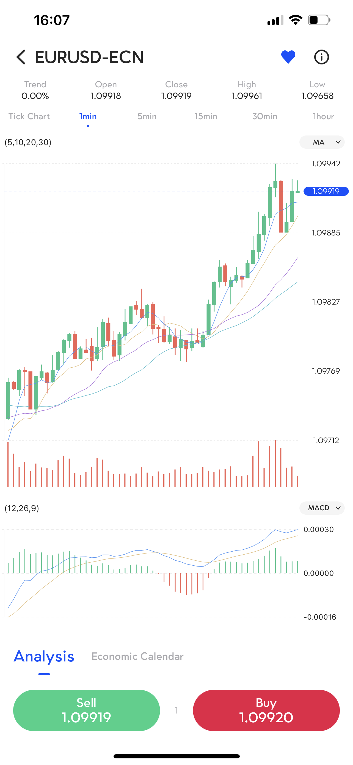
Chart
1，更贴近实操，默认显示MACD指标，且有Analysis和财经日历都交易参考。
2，没有price line 设置
3，Chart setting也只是简单的买卖颜色调整

Slide 21
总结
1，架构上，Fortex需要像所有APP那样，有底部一级菜单。例如Quotes，Trades（Opened，Pending，History），chart，net position（最佳参考是VertexFX Trader）
2, 功能完整性上，Fortex需要出入金功能，并清晰定义Trade的workflow（最佳参考是CTrader）
3, 用户体验上, 可以参考MT5 app，越少操作步骤越有利于客户操作。例如Fast trade 和account summary 浮动在所有一级窗口。
4，Trade的交易可以参考MT5 app ，Chart的设计可以参考ctrader.

